Slide 1
Réunion directeurs
jeudi 4 septembre 2025
École Edouard DE LÉPINE

Slide 2
ORDRE DU JOUR :
● Accueil et bienvenue aux nouveaux personnels + Chaise musicale
● Actus de rentrée par l’IEN: Organisation circo (référents école) + Rappel nécessité des fiches école
● Circulaire de rentrée : Capture d'écran du passage à faire : IEN
● Point PACTE : MDZ
● Evaluations nationales : IEN
● Cité éducative : IEN
● Orientations pédagogiques (Plan Maths)
● PAUSE :
● Orientations pédagogiques (Plan Fr., EPS, LVE/LVR, Numérique)
● Administratif : IEN (Organigramme circo succint) - Mme BASCOU (Fiche abs,...)
● Sécurité et Fiches SST : Mme MONDESIR

Slide 3
DÉROULÉ DE LA MATINÉE
1|
5|
10h10
Orientations pédagogiques
9H00
Avant-propos de l’Inspecteur
Accueil, Actualités de rentrée, Circulaire de rentrée
2|
6|
9h30
POINT PACTE
10h20
PAUSE
3|
7|
9h50
Evaluations nationales
10h35
Orientations pédagogiques
(suite)
4|
8|
10H00
Cité éducative
11h15
Fonctionnement administratif et sécurité

Slide 4
AVANT - PROPOS
DE L’INSPECTEUR

Slide 5
Actualités de rentrée
Monsieur HOMAND, Inspecteur de circonscription

Slide 6
Circulaire de rentrée
Monsieur Jean-Luc HOMAND, Inspecteur de circonscription

Slide 7
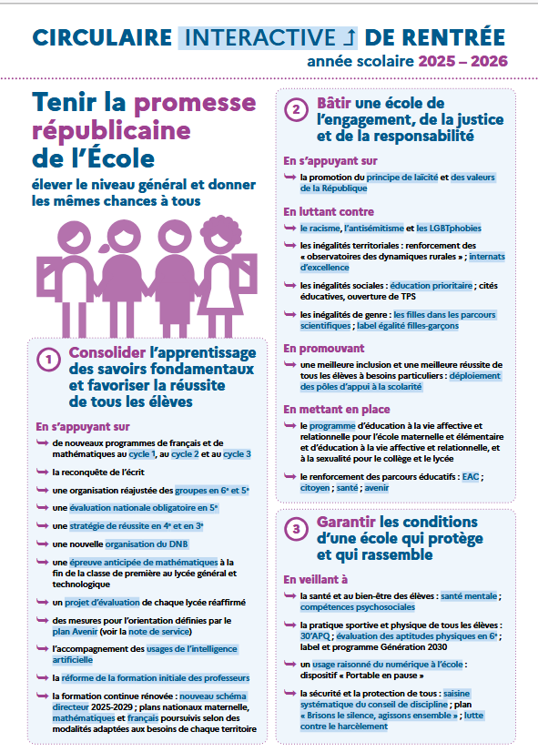

Slide 8
FONCTIONNEMENT DE LA CIRCONSCRIPTION

Slide 9
Fonctionnement administratif
Madame BASCOU Laurence, assistante de l’IEN

Slide 10
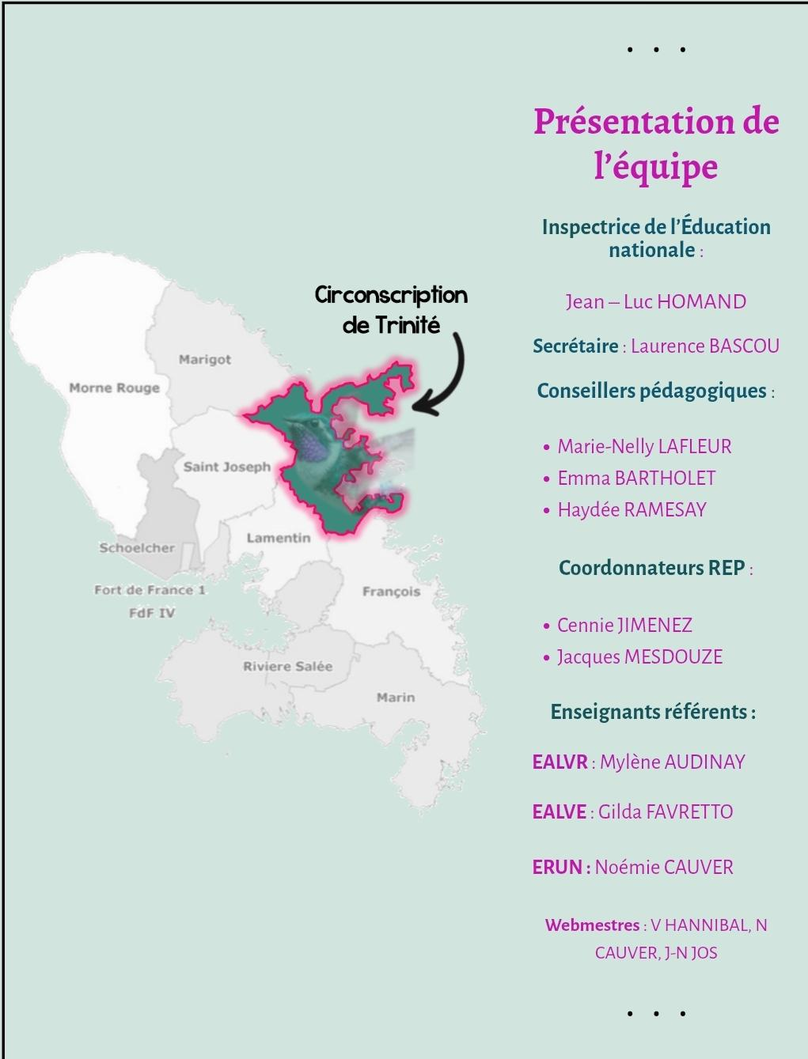

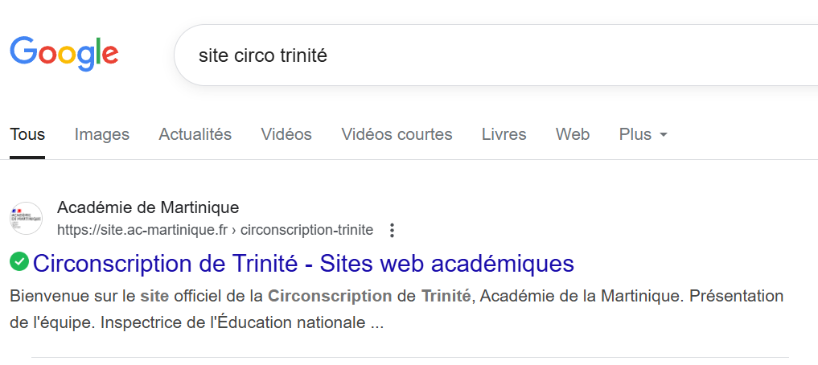

Slide 11

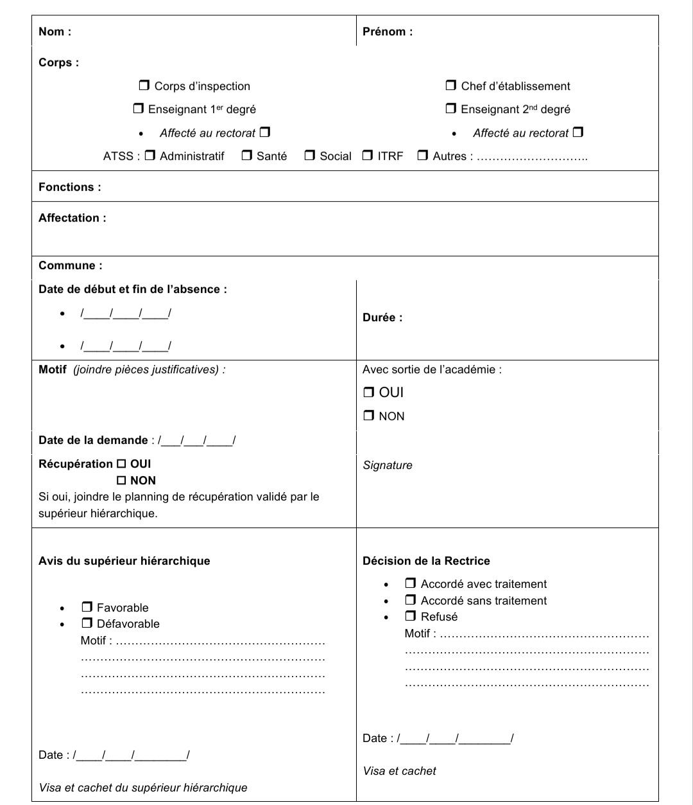

Slide 12
POINT PACTE

Slide 13
SITUATION au jeudi 4 septembre 2025
Plus de 75 enseignants volontaires en juin 2025
(en hausse / Rentrée 2024)
Moins de 140 parts
(en baisse / Rentrée 2024)
MOINS DE 2 PARTS PAR ENSEIGNANT,
en moyenne

Slide 14
Points de vigilance
2 parts maxi par enseignant
(même si intervention au collège)
Pas d’intervention en collège si pas de soutien dans l’école (1,5 collège + 0,5 école par exemple)

Slide 15
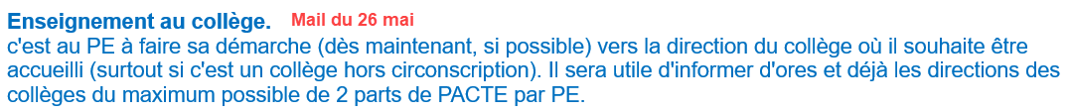
Points de vigilance
Interventions au collège
Pas d’intervention en collège si pas d’attestation d’engagement signée en amont par la direction du collège

Slide 16
Points de vigilance
Stages de Réussite
Session d’août très compromise
Session de Pâques OK
>>> SR: 0,5 part maxi

Slide 17
Points de vigilance
Coordination et MEO de Projets Innovants
Très peu de parts allouées sur le total
Avant-Projet à valider par IEN

Slide 18
Planning
Vendredi 12 septembre: (ven 19 si Cet MEO PInnov)
Remontée feuille définitive de positionnement
IMPORTANT
Le Directeur et les Remplaçants dont c’est l’école de rattachement entrent en contact pour renseigner le document.

Slide 19
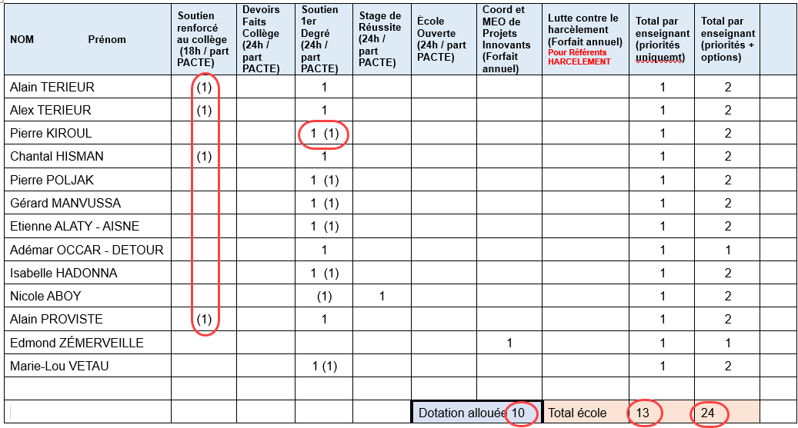

Slide 20
Planning
Du 15 au 20 septembre:
Validation par IEN
Du 20 septembre au 10 octobre*:
Renseignement de COLIBRIS par les directeurs
* : dates pouvant être modifiées par le rectorat

Slide 21
Planning
Du 15 au 20 septembre:
Validation par IEN
Du 20 septembre au 10 octobre*:
Renseignement de COLIBRIS par les directeurs
* : dates pouvant être modifiées par le rectorat

Slide 22
Référents Circo PACTE
Noémie CAUVER Jacques MESDOUZE
0696 80 48 95 0696 28 57 95

Slide 23
EVALUATIONS NATIONALES

Slide 24
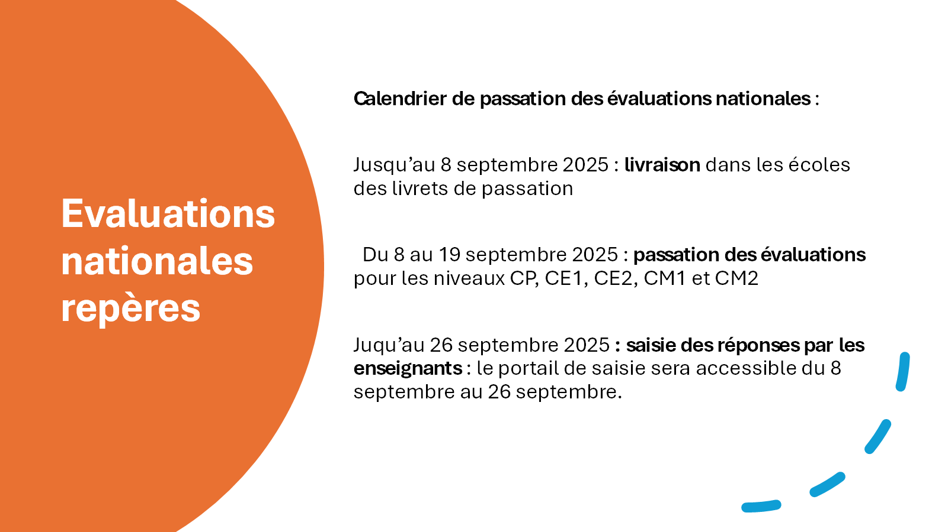

Slide 25
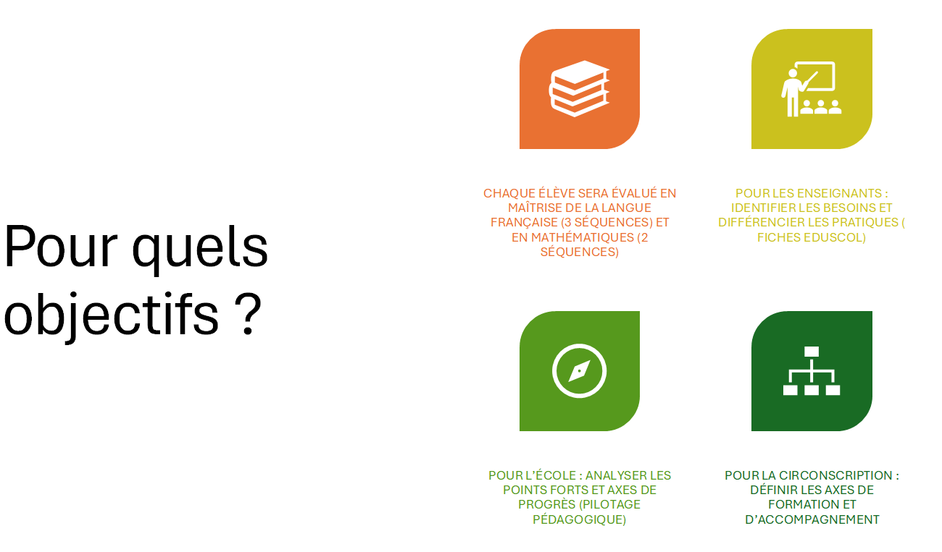

Slide 26
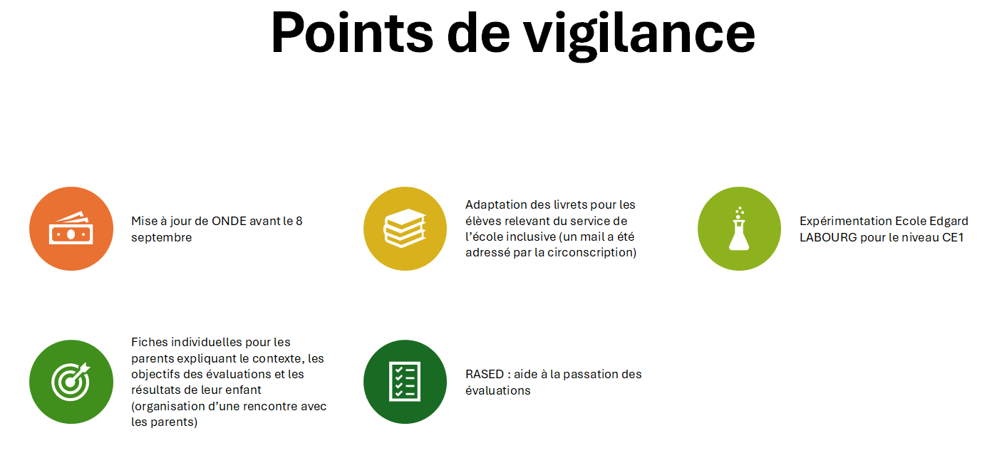

Slide 27
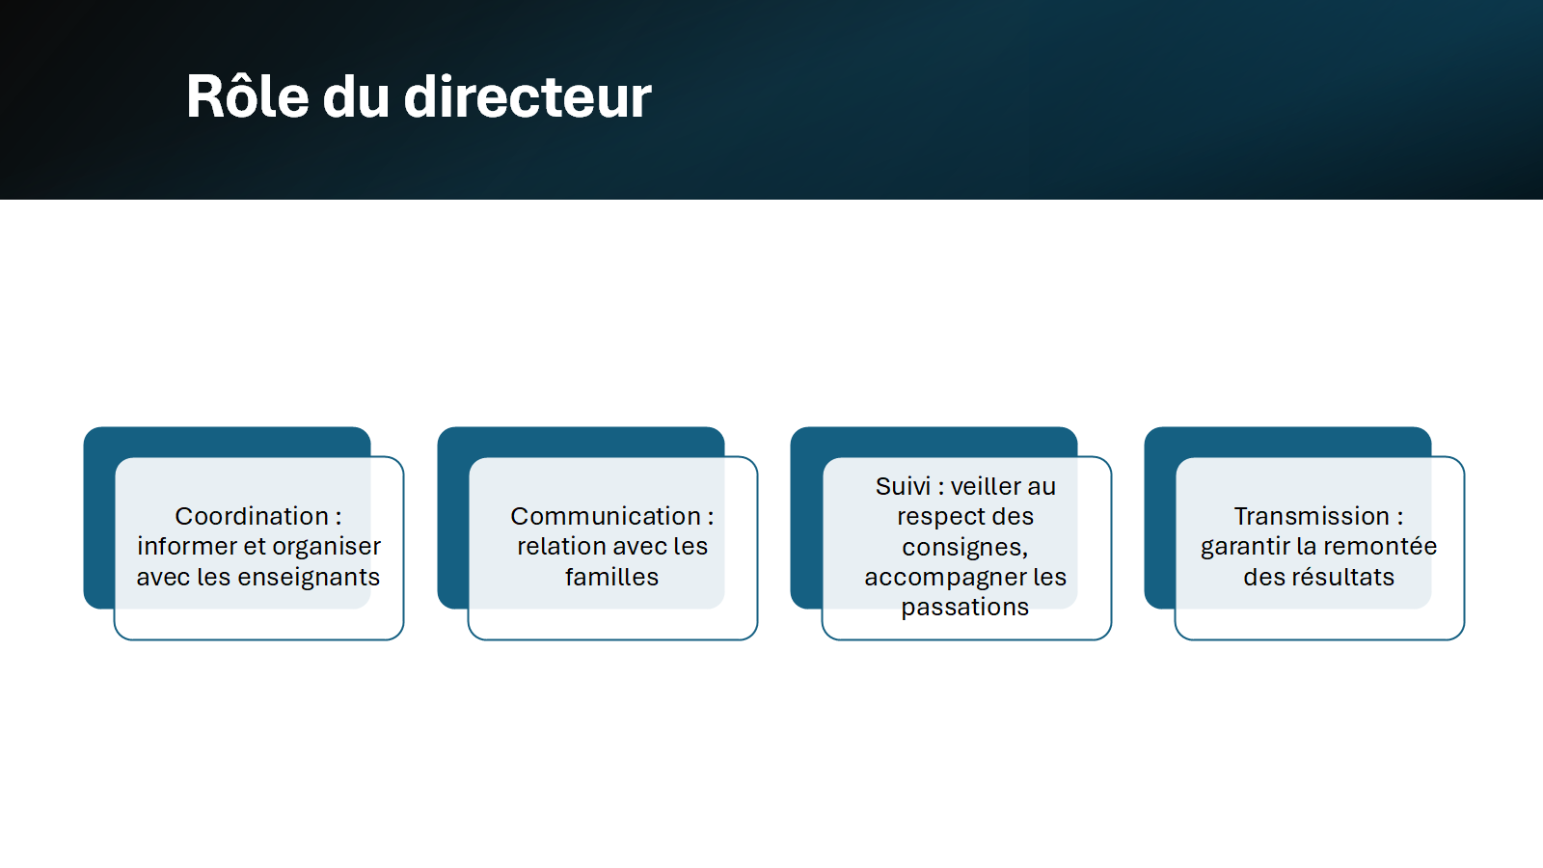

Slide 28
CITE EDUCATIVE

Slide 29

Retour à la circulaire

Slide 30
ORIENTATIONS PEDAGOGIQUES

Slide 31
Pôle pédagogique : Maths
Madame BARTHOLET

Slide 32
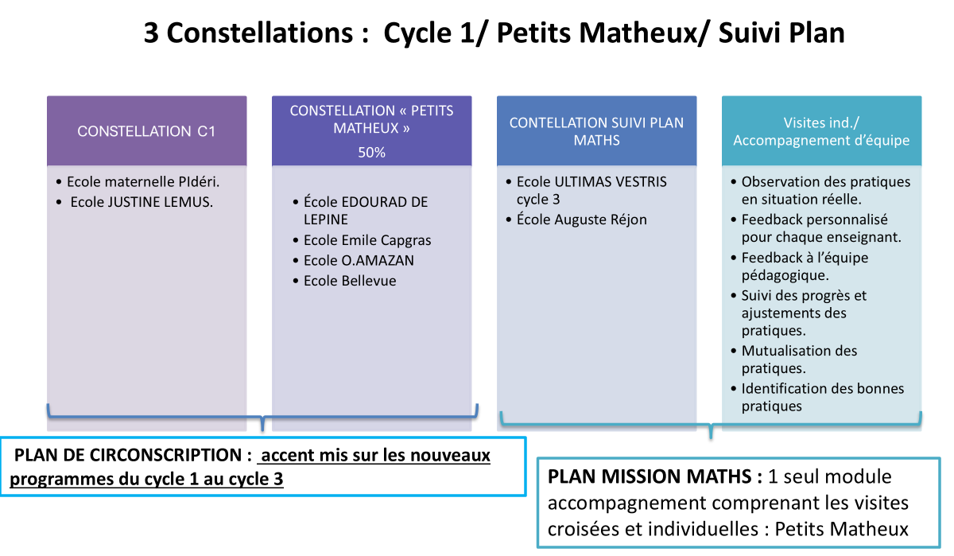
Edouard de
Cycle 3

Slide 33
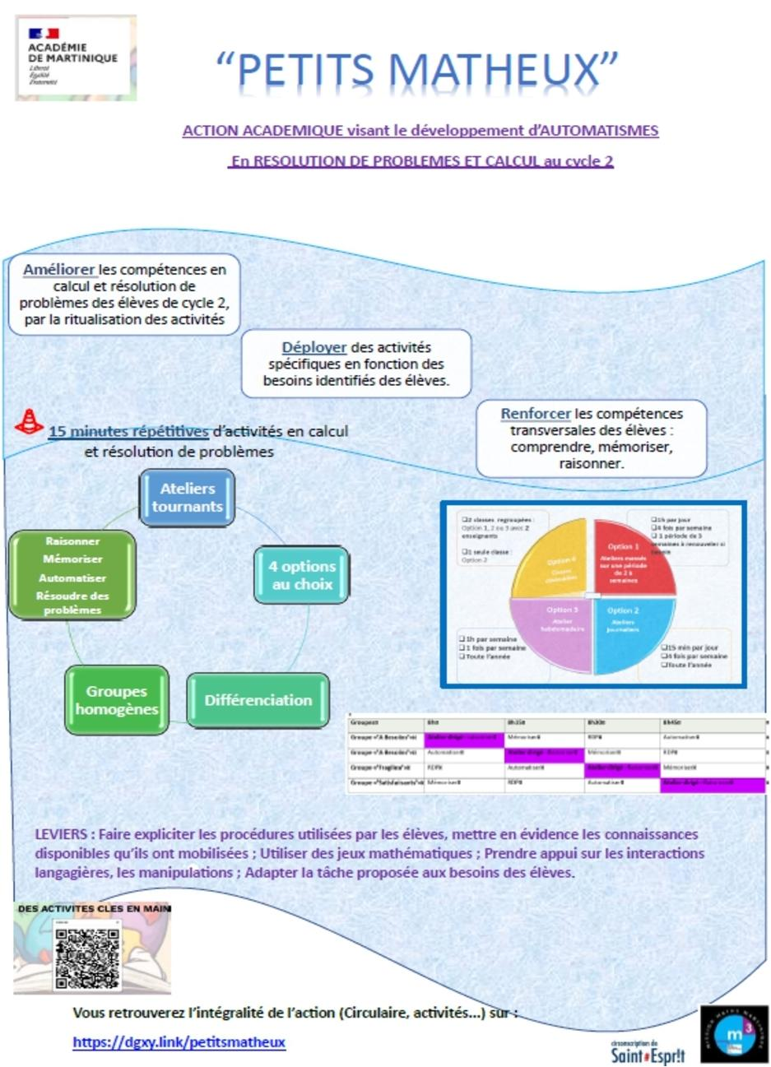
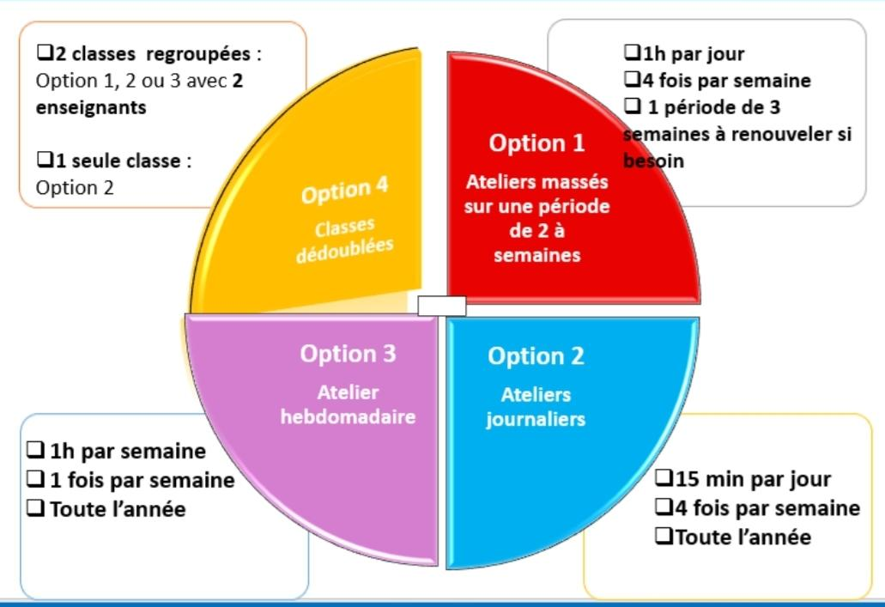
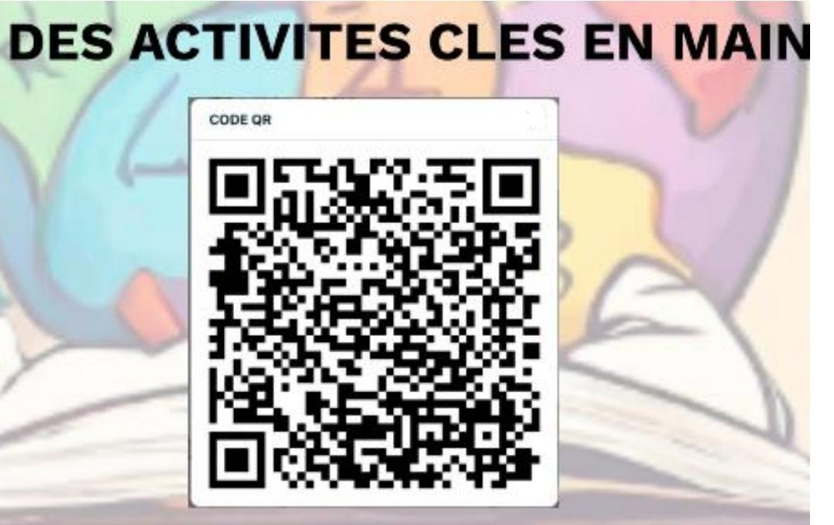
Retour à la circulaire

Slide 34

UNE PAUSE S’IMPOSE

Slide 35
ORIENTATIONS PEDAGOGIQUES

Slide 36
Pôle pédagogique:Français
Madame LAFLEUR

Slide 37
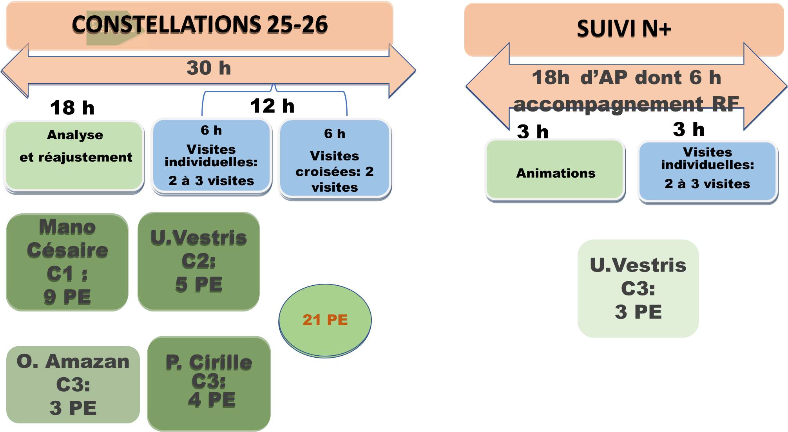

Slide 38


Slide 39
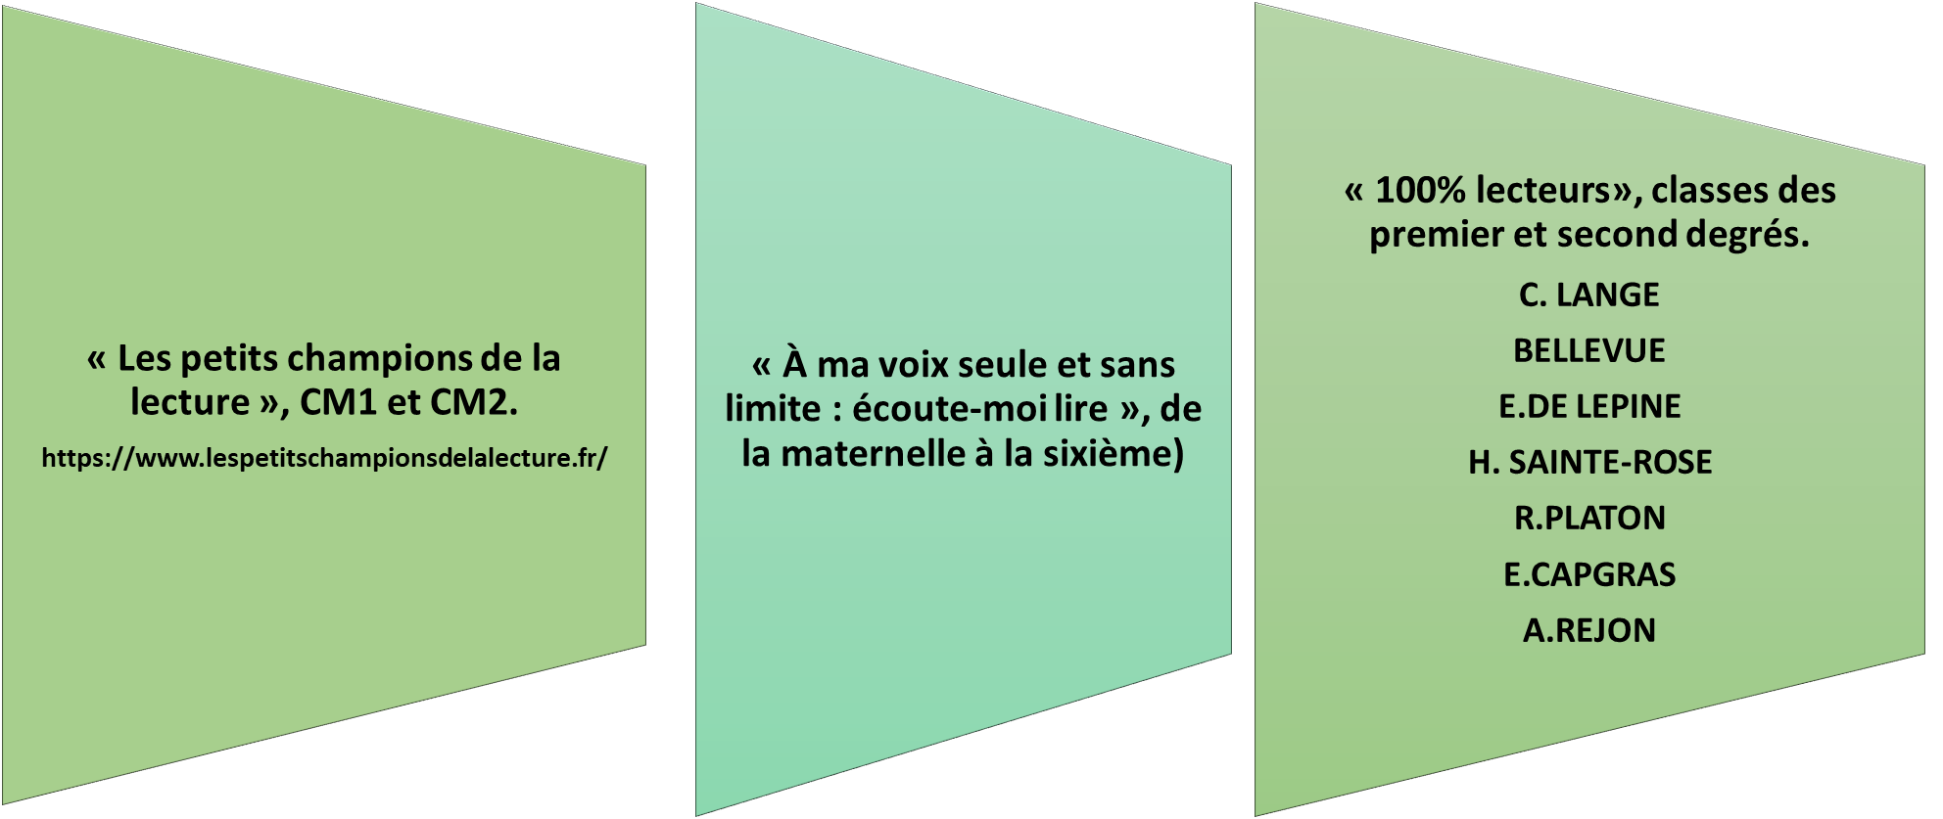
Retour à la circulaire

Slide 40

Pôle pédagogique : EPS
Haydée RAMESAY

Slide 41
Circulaire de rentrée 2025
Héritage des JO 2024: promotion de l’activité physique et place du sport dans une société inclusive
Le label et le programme Génération 2024 devient Génération 2030
A l’école: EPS dès l’école maternelle / 30 mn APQ/ Développement du sport scolaire en lien avec les clubs de proximité
Veiller à la santé et au bien-être des élèves: santé mentale et CPS

Slide 42

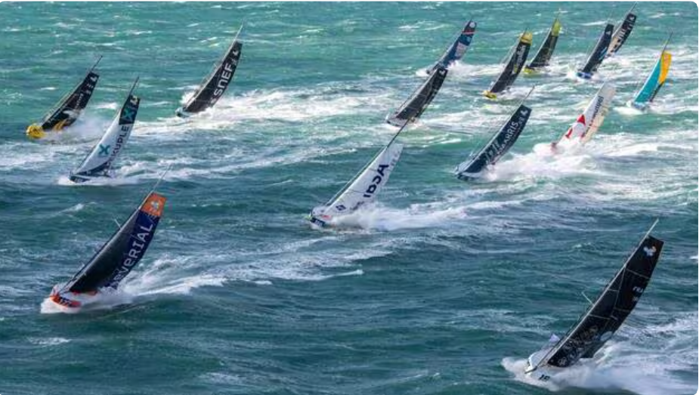


Les grands événements sportifs de l’année

Slide 43
Sur la circonscription
Ligne d’eau de Trinité
Agréments natation
Etat des lieux des lieux de motricité à la maternelle
Conventions au Robert à renouveler
30 mn d’APQ en CM

Slide 44

Pôle langues
Mesdames AUDINAY et FAVRETTO

Slide 45
INFORMATIONS LVE
•Formation/Accompagnement des PE de CM2 à la passation des évaluations numériques LVE, courant septembre 2025
•Journée européenne des langues : 26 septembre 2025- Chant Back to school des Masada Kids
•Projection du film « Akeelah and the Bee » ( Immersion dans la culture américaine autour du traditionnel concours d’épellation)
-Salle Armand Nicolas de Trinité – 07 octobre après-midi- 230 places disponibles
•Assistante de langue anglaise TRINITY CASIMIR from USA, présente dans deux écoles
•Recensement des Élèves allophones
•Enquête de rentrée (document envoyé par mail, à compléter pour le 23 septembre2025)

Slide 46
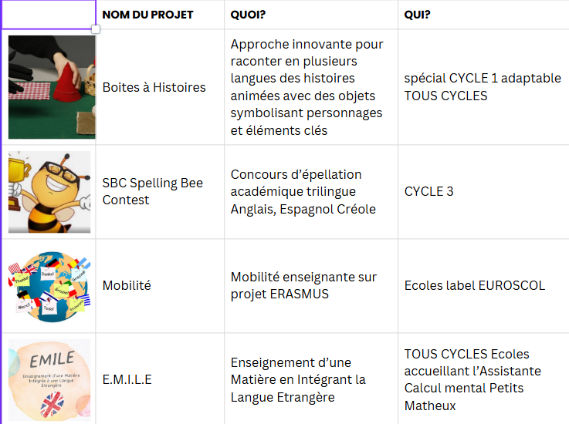
LES PROJETS DE LA MISSION LVE

Slide 47


LA MISSION CREOLE.
2 CPD + 10 ER-LVR
4 parcours d’excellence
Moi : feuille de route + qques animations (CPS, appr. en jouant)
4 MODALITÉS D’ENSEIGNEMENT.
sensibilisation, éveil à la diversité linguistique
exploitation de projets culturels.
Habilitation. Enseignement LVR avec séances structurées : 3x30min ou 2x45min
Classe bilingue : 50% ens en créole.
Yonndé chif …
KREYOL LEKOL…
Sé kisa?
Véritable LEVIER des apprentissages. motivation/concentration/ attention.
Le créole agit au niveau de :
La reconnaissance
L’autonomie
la communication
un apprentissage en conscience : péda de projet (donner du sens aux apprentissages), EMILC, démarche d’investigation, consignes… et le développement des compétences
la flexibilité/adaptabilité
ETAT DES LIEUX
12 Hab cette année.
24/164 classes bilingues à Trinité. Soit 36/215 l’an prochain.
projets mat BàH
76,1% d’élèves reçoivent un ens de la LVR (2093)
mais 64 PE Hab
… Kréyol lékol …

Slide 48
Pôle numérique
Madame CAUVER, Enseignante référente aux usages du numérique

Slide 49


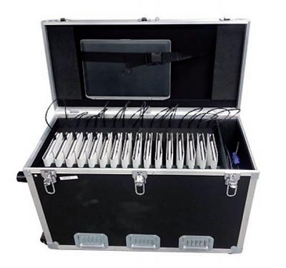
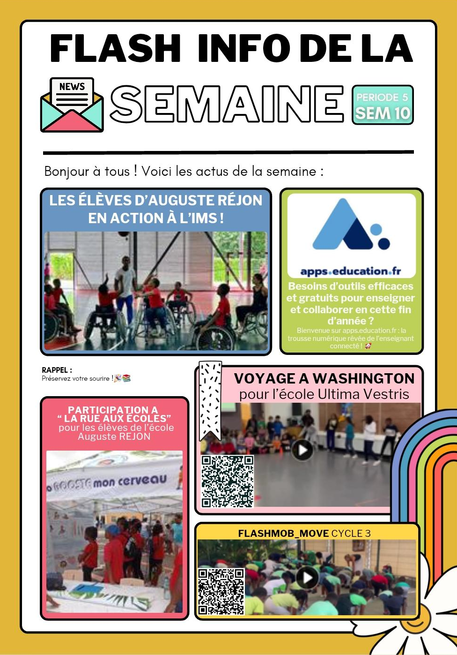
Banaliser l’utilisation de la flotte des tablettes dans les écoles
Mettre en place des REEEN dans les écoles comme première étape
pour évoluer vers
un Lab Numérique.
Valoriser les pratiques de classe et les projets qui font vivre les écoles.
( 5 photos max +
Txt de présentation )

Slide 50
Sécurité et fiches SST
Madame MONDESIR, Directrice de l’école Auguste Réjon élémentaire

Slide 52
MERCI POUR
VOTRE ATTENTION

Slide 55


Slide 56
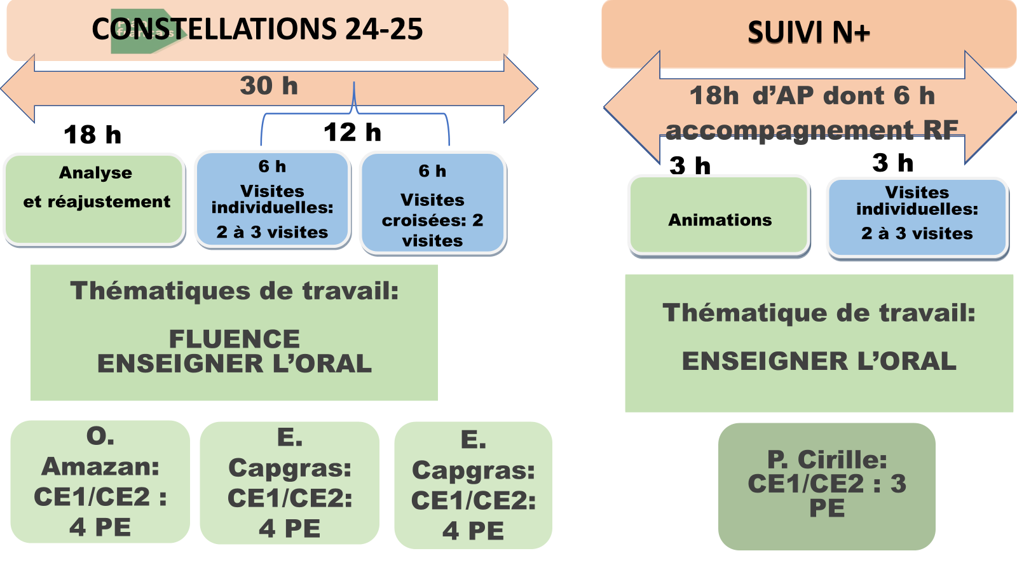

Slide 57


Slide 58
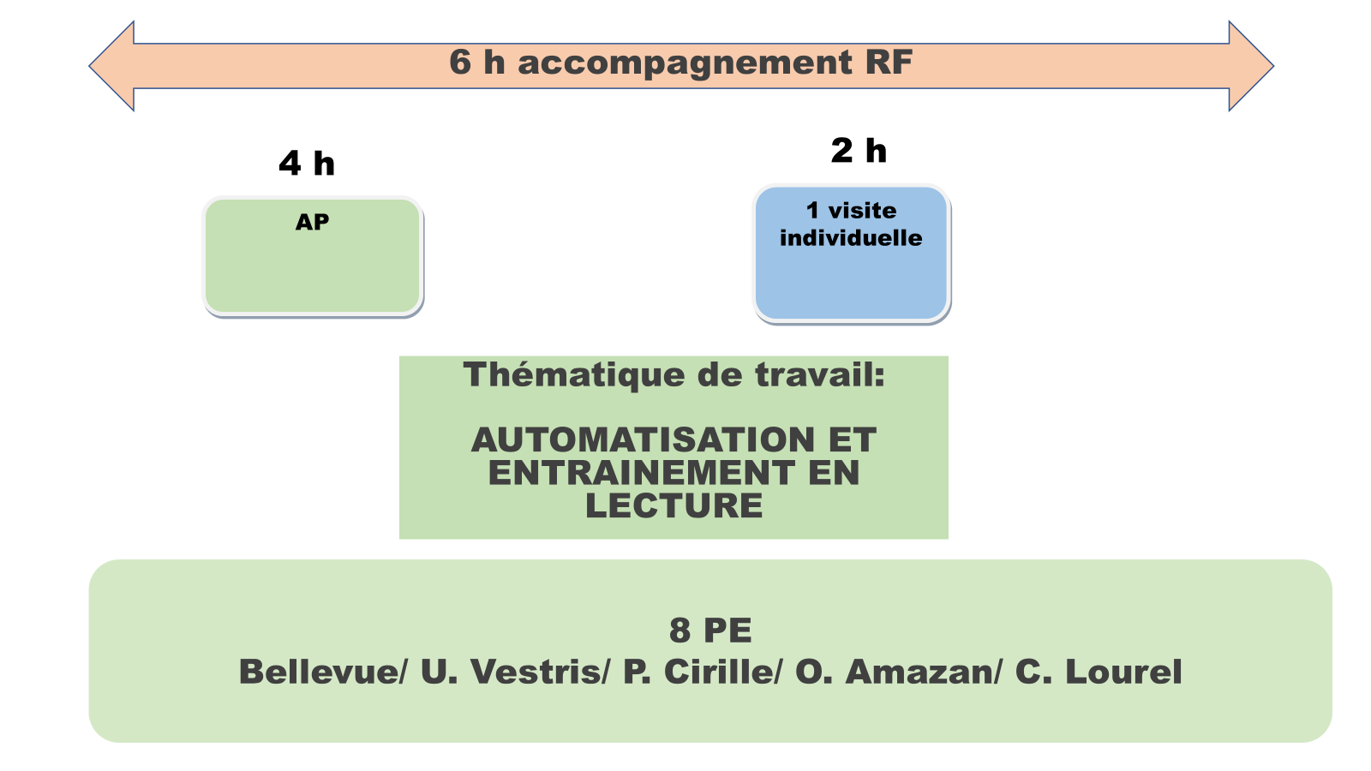

Slide 59


Slide 60
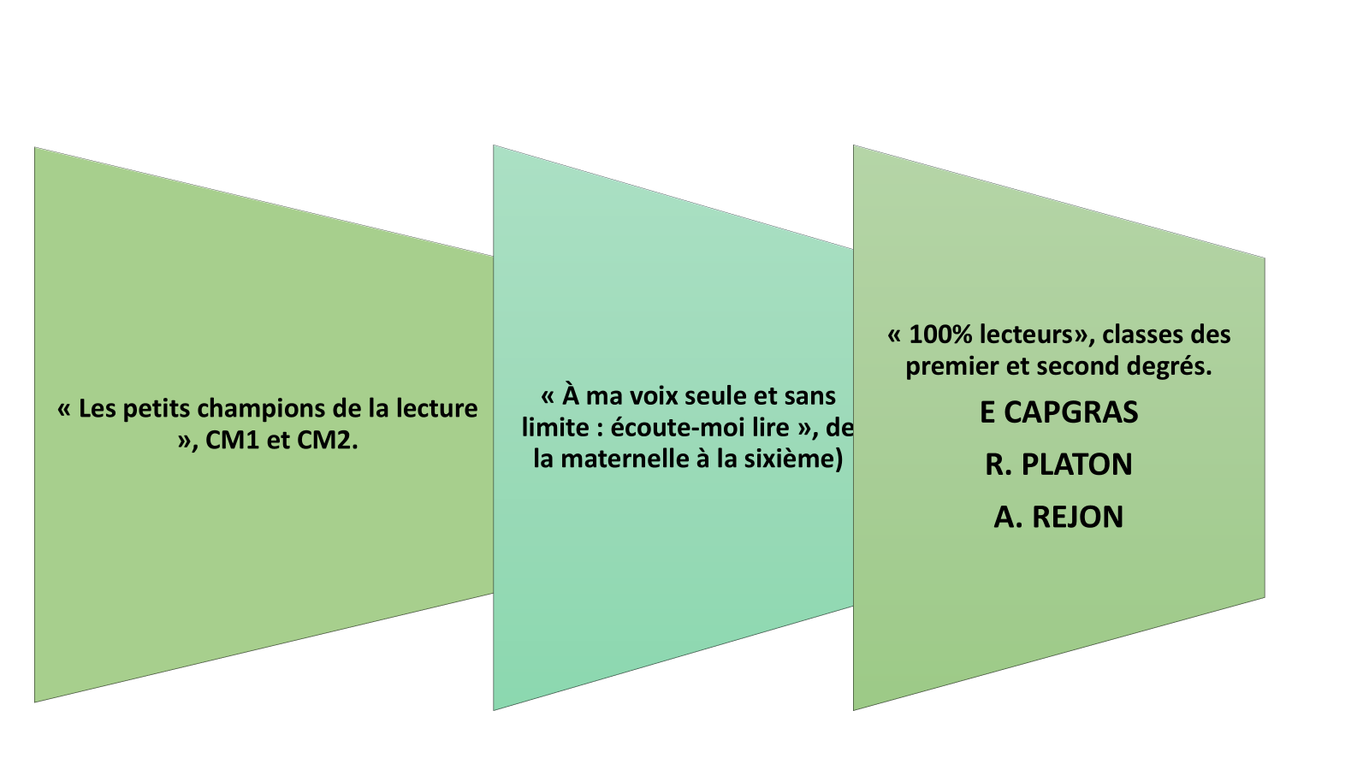

Slide 61


Slide 62
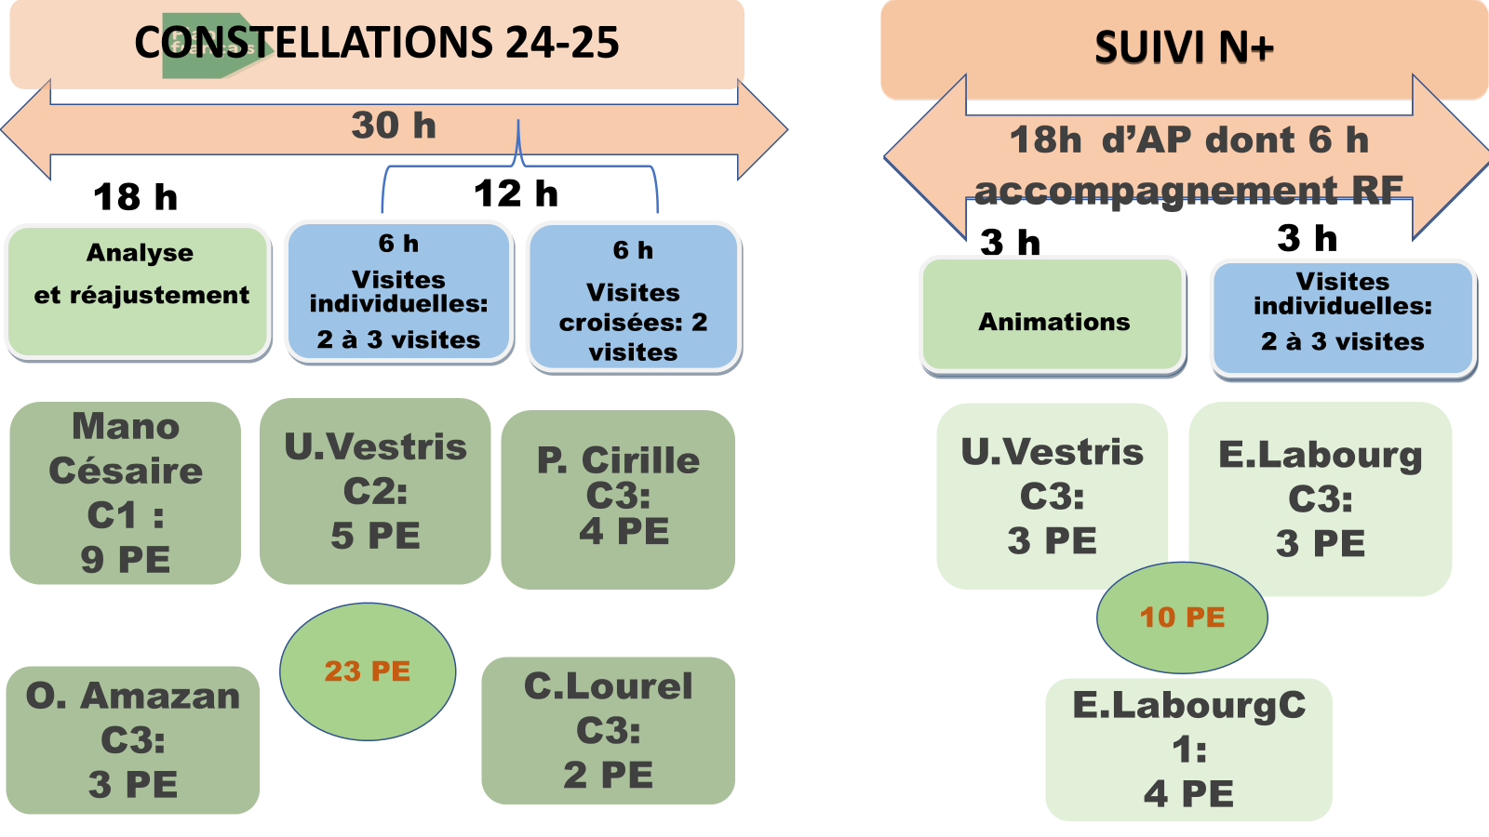

Slide 63


Slide 64


Slide 65
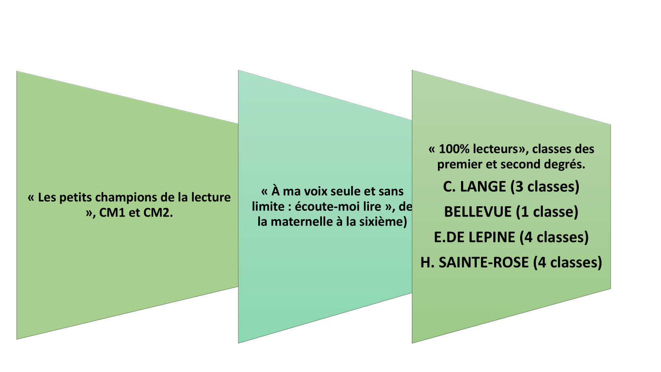

Slide 66


Slide 67
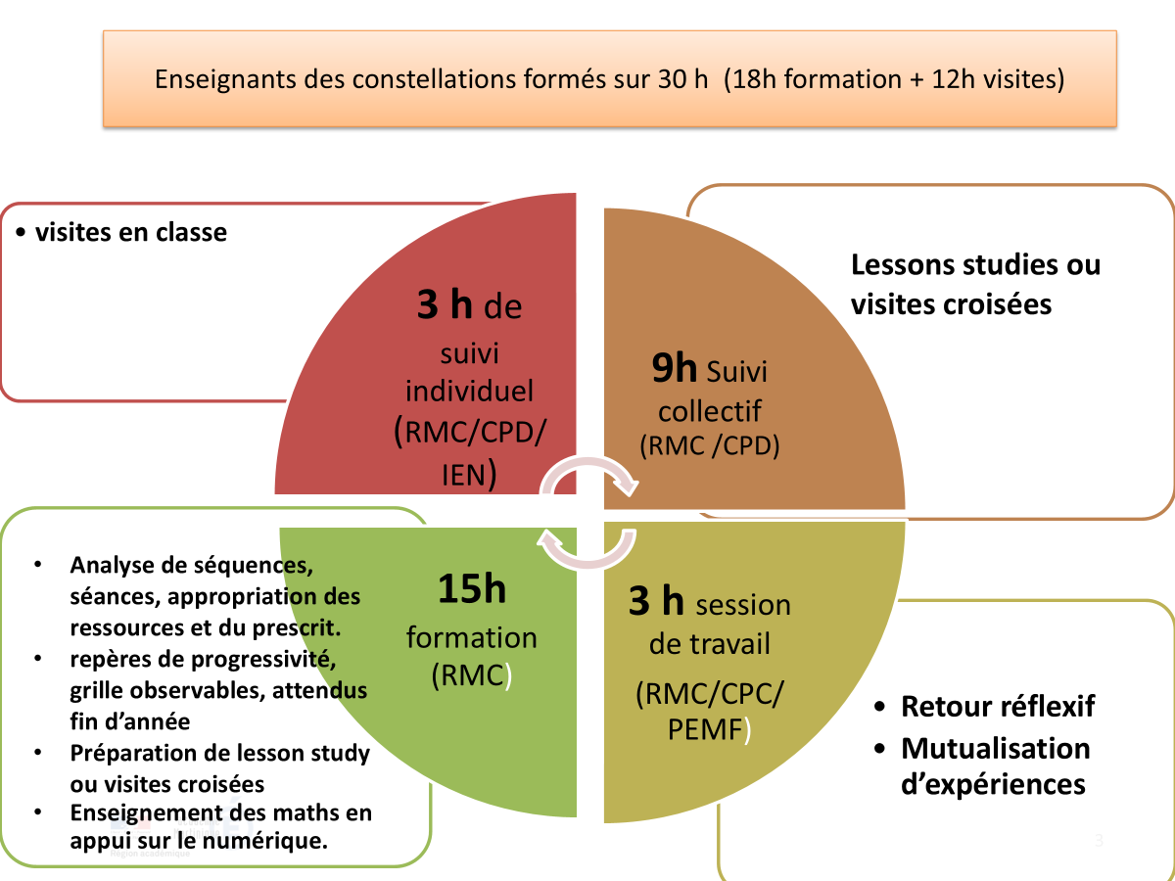

Slide 68
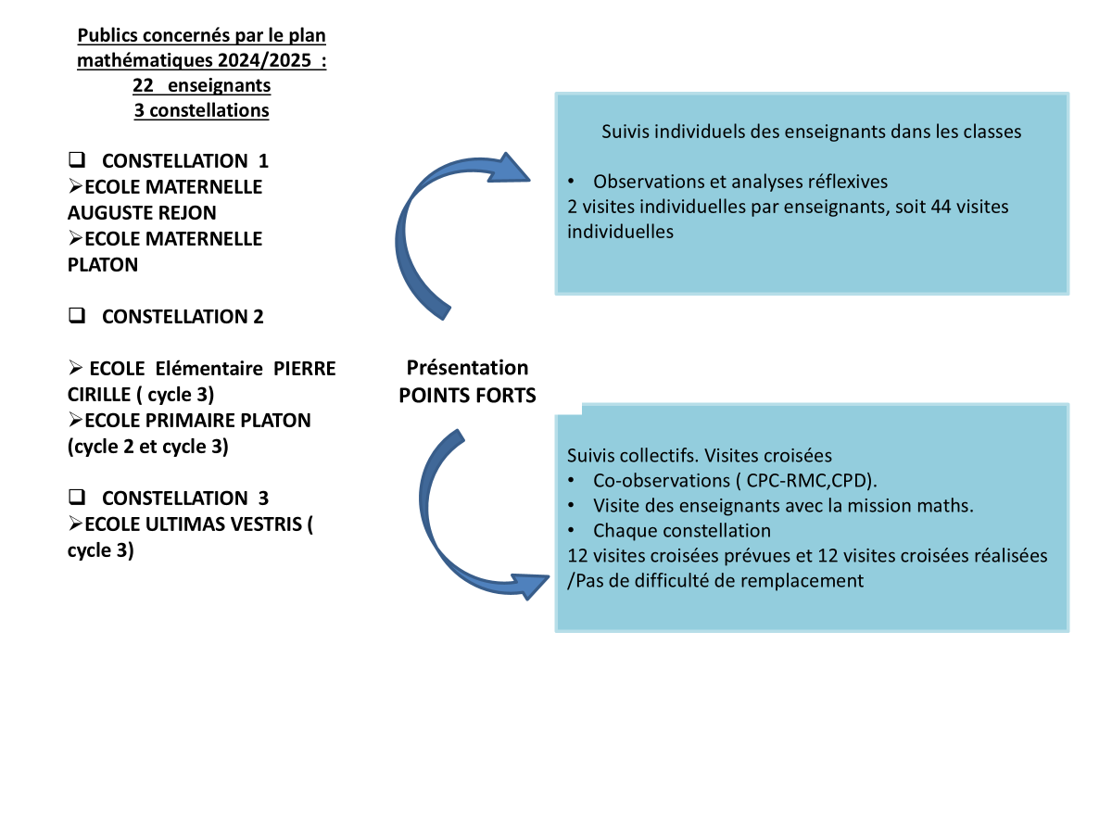

Slide 69
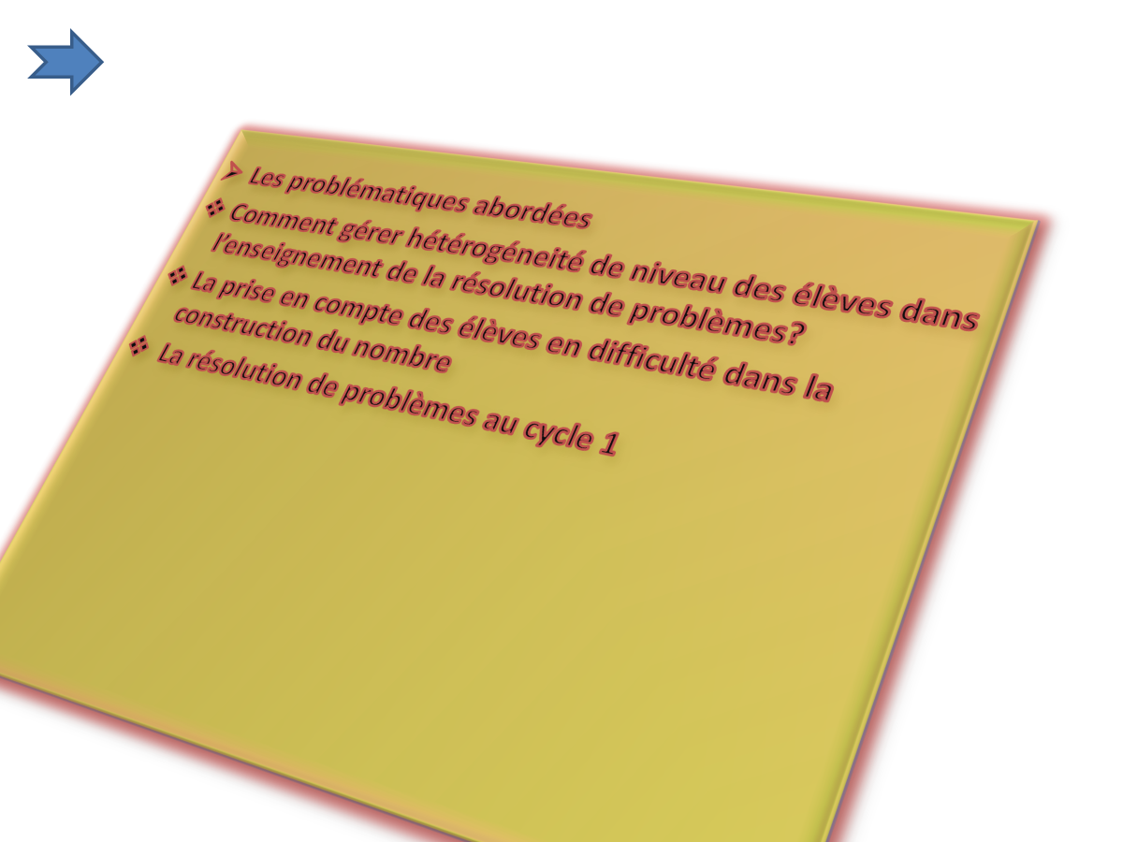

Slide 70
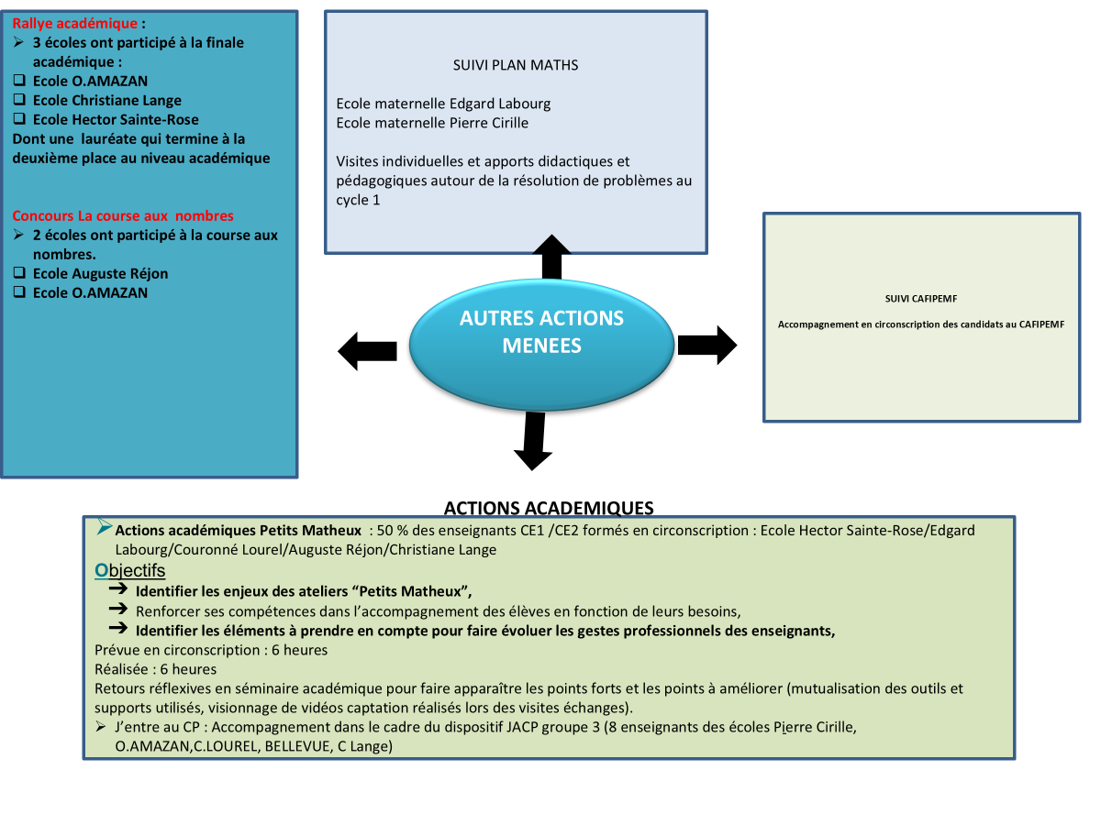

Slide 71
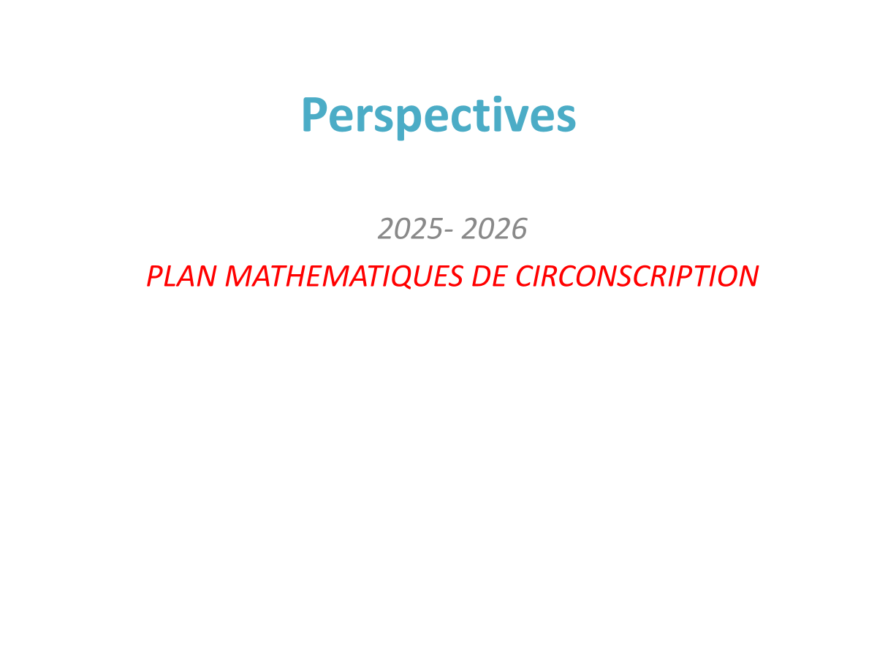

Slide 72


Slide 73
Haydée RAMESAY-Référente PAF Hors Plan
Combien: 85 PE- 12 à 15 animations pédagogiques
Équipe de formateurs: les 3 PEMF-ELVR-ERUN
Des nouveautés: La motricité au C1-Les CPS au C1
Des réussites: La mallette du brigade en Nov 2024,
De l’EPS: Motricité / Aisance aquatique /Savoir nager / Savoir Rouler à Vélo

Slide 74
Village pédagogique du 4 juin 2025
Appréciation générale : 95% des PE notent entre 8 et 10
(accueil chaleureux, organisation, collation)
Quoi ? Surtout les pôles pédagogiques ( travaux de collègues, EDD et Sciences, LVR) et le moment Bèlè
Pourquoi ? 90 % estiment de pertinent à très pertinent pour leur développement professionnel
Idée: 2 villages (Rentrée et Sortie) pour plus de stands et pour tester des idées durant l’année

Slide 75
Haydée RAMESAY-Référente EPS
ROBERT
Collaboration avec les éducateurs de la mairie
(12 APSA avec 14 éducateurs)
Projet Hand avec 4 CM2 du REP Paul SYMPHOR
Agréments: 30 parents agréés ou renouvelés

Slide 76
Haydée RAMESAY-Référente EPS
TRINITÉ
Stabilité administrative de la mairie
Grande créativité des écoles
Ligne d’eau

Slide 77
Pôle coordination REP
Madame JIMENEZ et Monsieur MESDOUZE

Slide 78

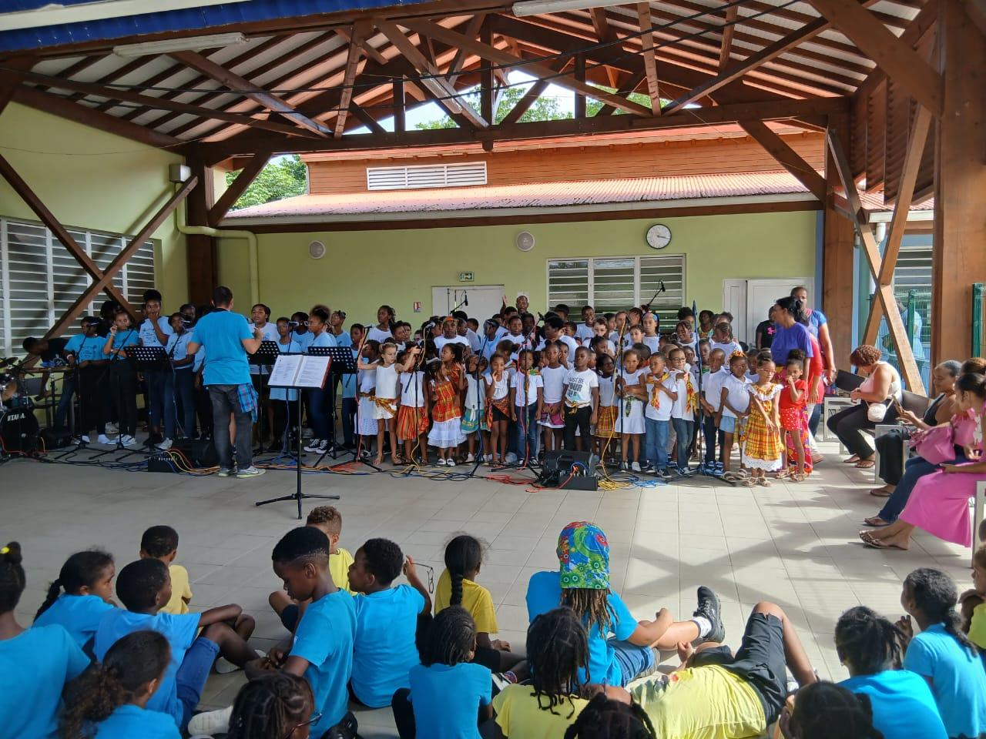
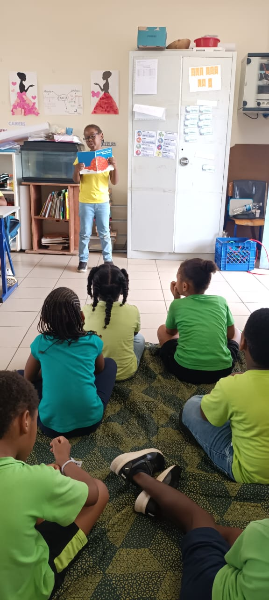

Réseau d’éducation prioritaire
PAUL SYMPHOR
Établissements des réseaux d’éducation prioritaire du Robert
Fabrique de la cité éducative
30 juin 2025

Slide 79
REP BEAUSEJOUR & REP ROBERT 3
Des réussites...
→ Les résultats aux évaluations, globalement
→ Des écoles toujours plus autonomes (mise en œuvre de projets, liaison GS-CP,
→ Davantage de projets clés en main (« Eti kannari krab-la », « Exocet »,
« Mini-rallye lecture C3 », Rallye MathSport, …
→ Des avancées dans la liaison écoles-collège (Ateliers Santé, Restauration au
collège, Course interdegrés, Escape game
→ Des formations communes aux 2 REP pour les CM2
→ Le projet 100% Lecteurs
Des regrets...
→ Délocalisation Collège Robert 3 >> Annulation Course inter degrés, Escape
Game, Concours inter degrés de Culture Scolaire REP ROBERT 3
→ Conditions de travail à Edgard Labourg >> Fermeture

Slide 80
PRÉVISIONS ANNÉE 25-26
proposition de projet collectif pour les classes du Parcours d’Excellence et SUIVI PLUS ÉTROIT.
collaboration avec les CPD sport, maths et français, avec les coordonnateurs (anim péda et autres évènements).
Suivi et accompagnement classes bilingues avec feuille de route remise dès sept.
habilitation collègues volontaires
PROJETS DIVERS.
Boîtes à histoires.
création d’outils et aide pour projets de classe.
initiation tibwa
journées et semaines à thèmes : j. traditionnelle, lutte contre le harcèlement (Riv.Salée), adaptations de textes divers,
accueil d’artistes & auteurs dans les écoles : Mondésir, Liénafa, A.Steward, E.Pennont, M.Houdin, S.Gonis .…
collaboration collège
participation sorties scolaires : manioc, poterie, Atrium…
Ansanm ansanm
nou ka vansé…
Intégrons l’enseignement du créole dans nos projets d’écoles et de classes cf PROJET ACADEMIQUE.
les directeurs de classes bilingues bénéficieront d’ formation.
Instaurons “Jédi Kréyol”
man toujou la épi zot.
…

Slide 81
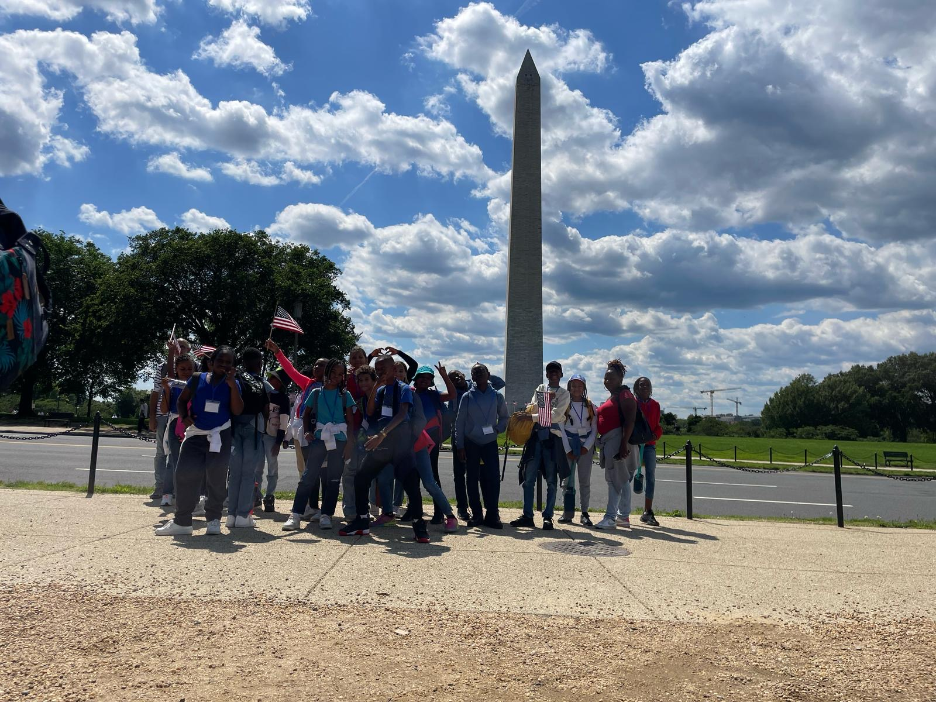
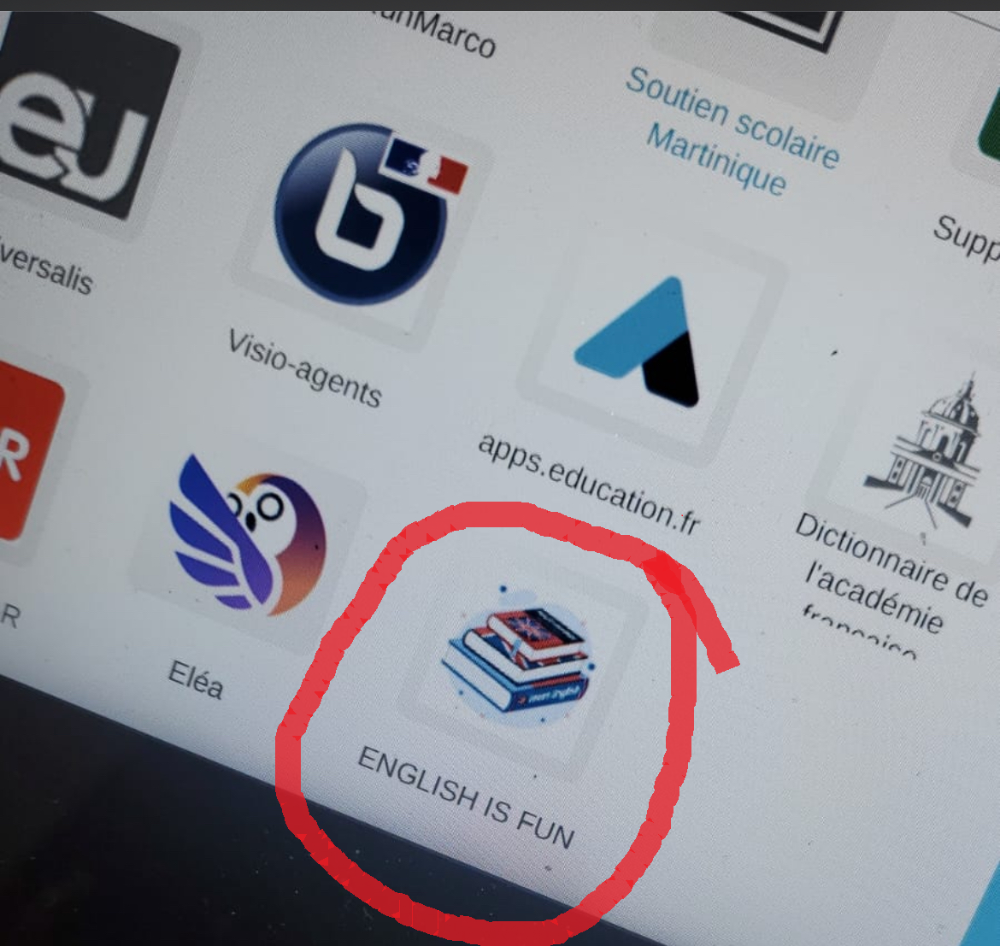


Engouement des élèves de CM2 pour la version NUMÉRIQUE des évaluations
Echange linguistique avec les CM2 d’ Ultima Vestris et
d’ Elsie Whitlow Stokes -
VOYAGE à WASHINGTON DC
Intervention sur les animations du Plan Maths lors des ateliers Maths, Numérique & LVE
Création d’EXERCISEUR CM2 disponible sur Colibri
ENGLISH IS FUN!
Valorisation de l’assistante d’anglais FLASH MOB
Semaine des langues
Accompagnement
dans l’enseignement EMILE-Problem à l’école COURONEE LOUREL
LVE-STRENGTH

Slide 82

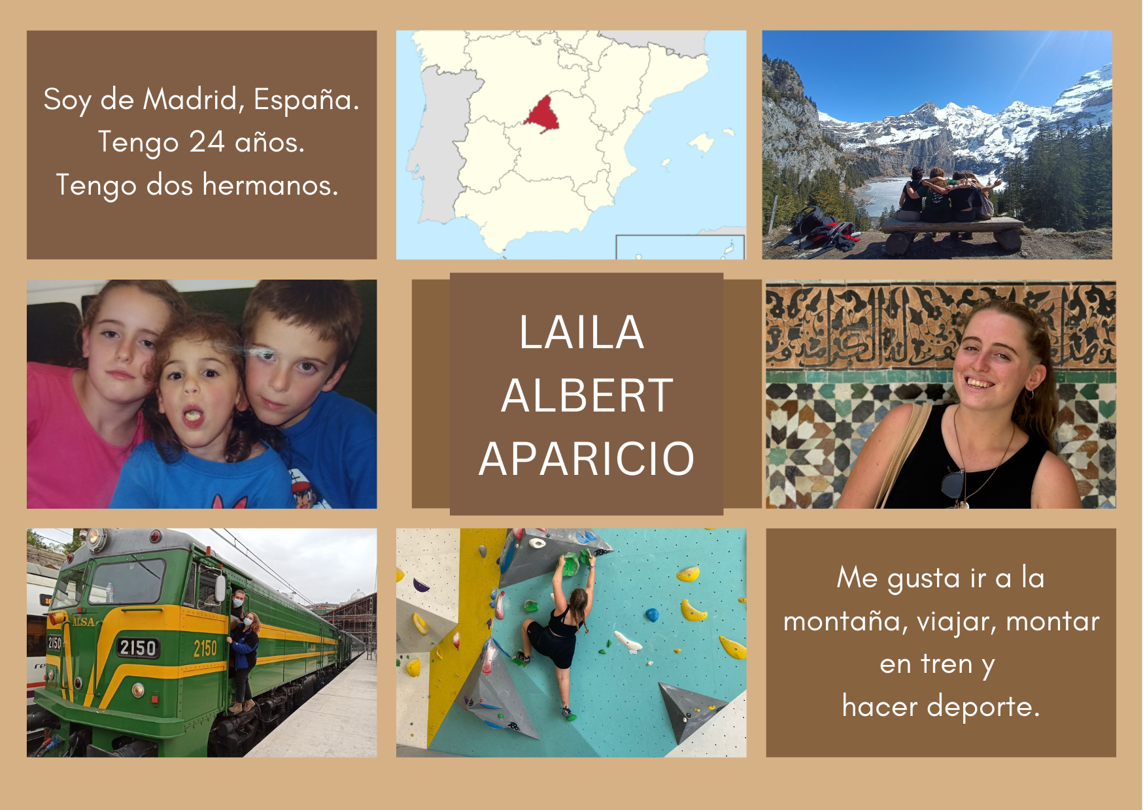

Non-enseignement de l’anglais dans certaines classes
Démission de l’assistante d’espagnol, LAILA
Ainsi, durant les classes de l'école élémentaire, une langue régionale peut être enseignée sur tout ou partie de l'horaire normal dévolu aux langues vivantes. L'enseignement de la langue régionale est éventuellement renforcé, selon le projet d'école, par la conduite d'activités en langue régionale dans différents domaines d'apprentissage.BOn°47 du 16 décembre 2021 Cadre applicable et promotion de leur enseignement
LVE-WEAKNESS

Slide 83
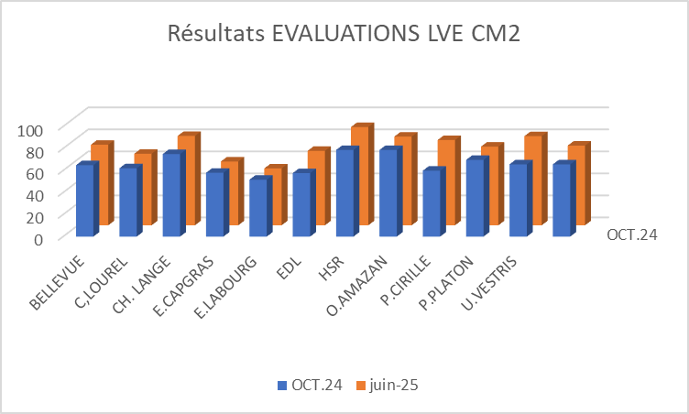
OCT24:
65.4%
JUIN 25:
72.4%
RÉSULTATS CIRCO TRINITE EVALUATIONS LVE CM2

Slide 84

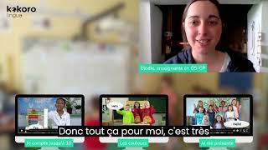
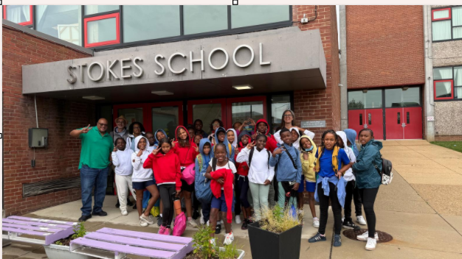


Utilisation de la MÉTHODE KOKORO LINGUA avec des écoles du réseau
ROSE ST JUST à étendre à la Circonscription
Année n+1
Mise en place d’un PLAN d’écoles à accompagner en lien avec L’ASSISTANTE et la MOBILITÉ
(Réseau ROSE ST JUST)
Formalisation et pérennisation des échanges avec l’école ELSIE WHITLOW STOKES
par le biais d’un JUMELAGE
FORMATION des PE de CM2 à l’usage des outils numériques en LVE
(Passation des évaluations CM2)
LVE-PROSPECTS 2025-26

Slide 85

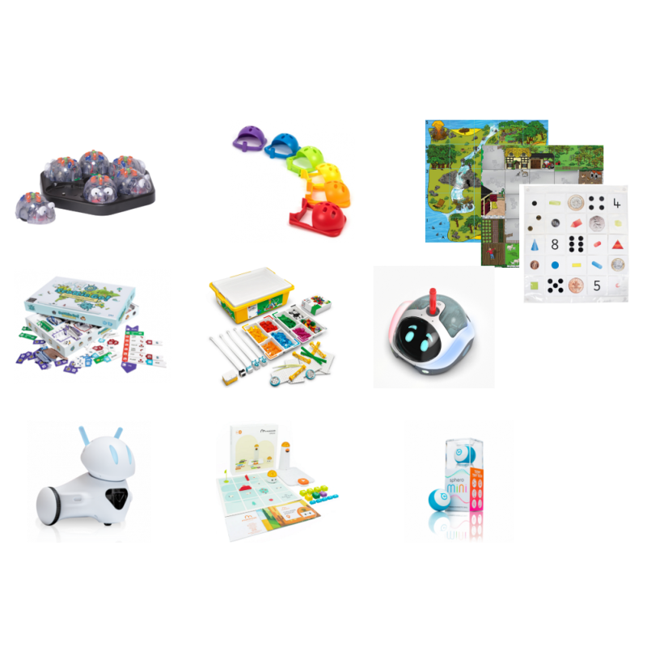

RETEX positif sur la Dématérialisation des dossiers EGPA dans la circonscription de TRINITE
Expérimentation de pix Junior avec les CM1 - CM2 d’Ultima Vestris
Intervention sur les animations du Plan Maths lors des ateliers Maths & Numérique
Utilisation effective du KIT ROBOTIQUE CYCLE 3 à l’école de Bellevue
Près de 70%
des enseignants de la circonscription sur PIX + EDU
Accompagnement
et aaux outils numériques dans
les écoles.
Une circo numériquement active avec des projets réussis,

Slide 86
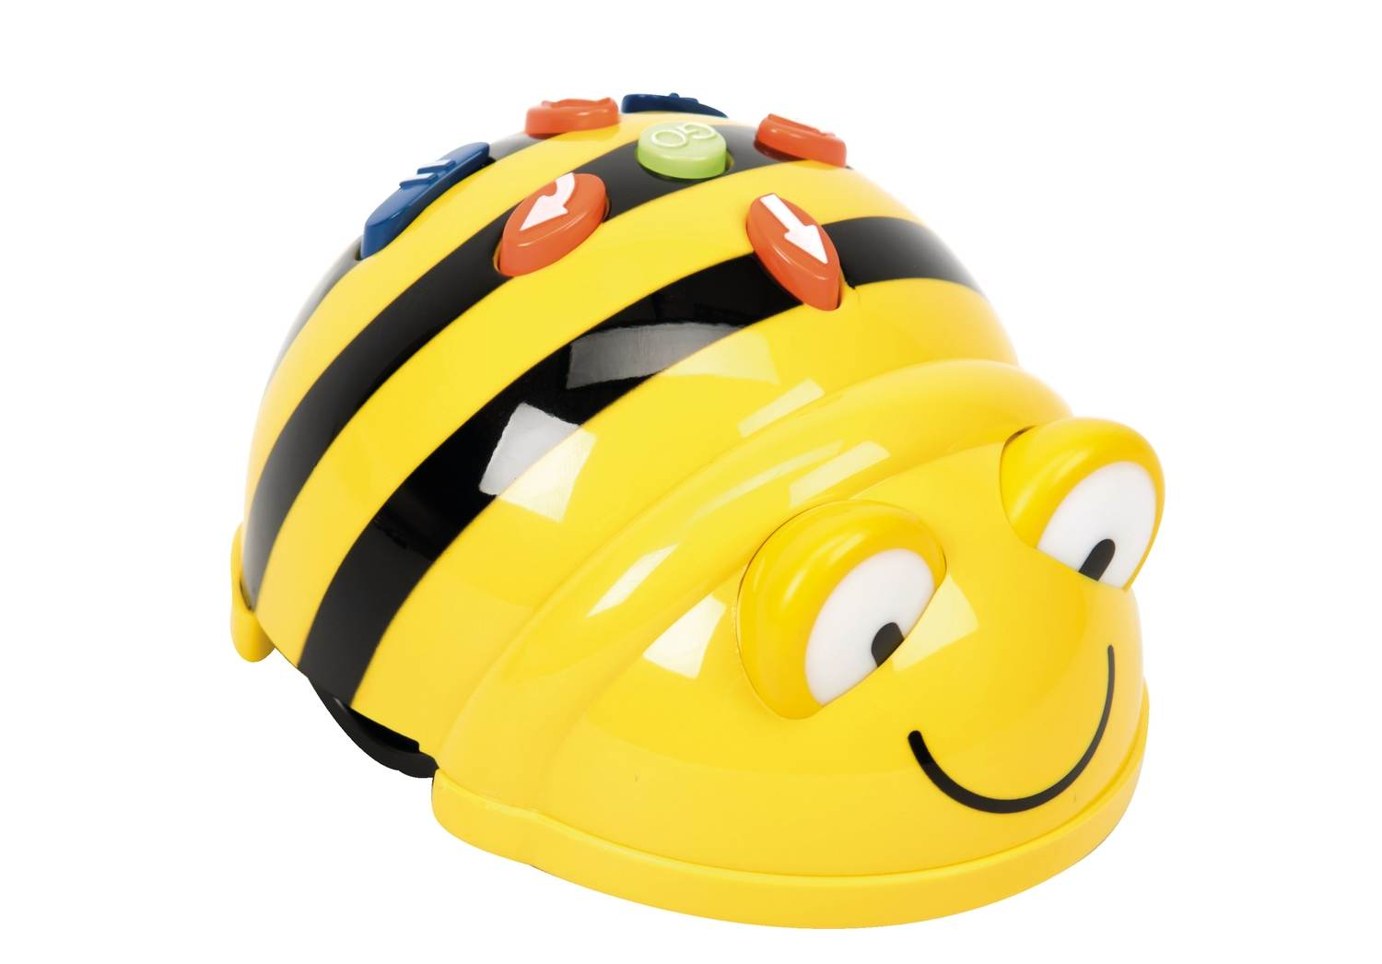
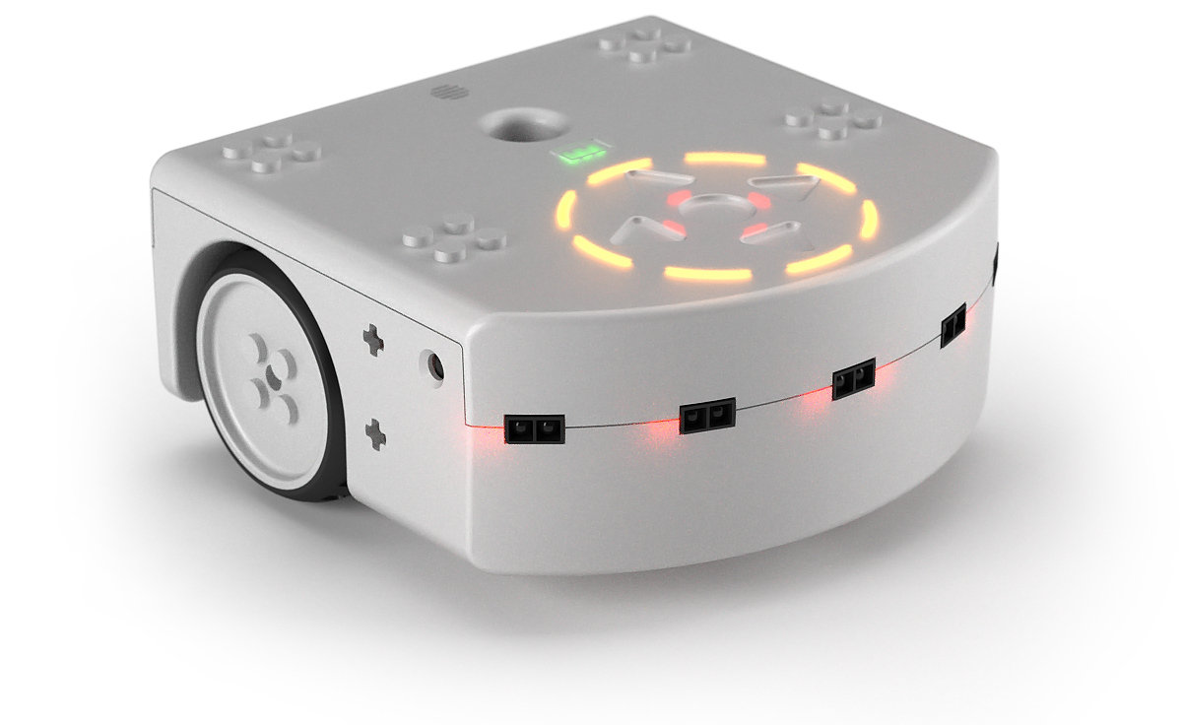
Codage et programmation avec les élèves de CE2 - CM1 - CM2 de Robert Platon
Programmation collaborative dans les écoles d’Edouard De Lépine et de Bellevue
Mise à jour de la flotte
des tablettes des écoles
… des projets en cours de réussite,

Slide 87
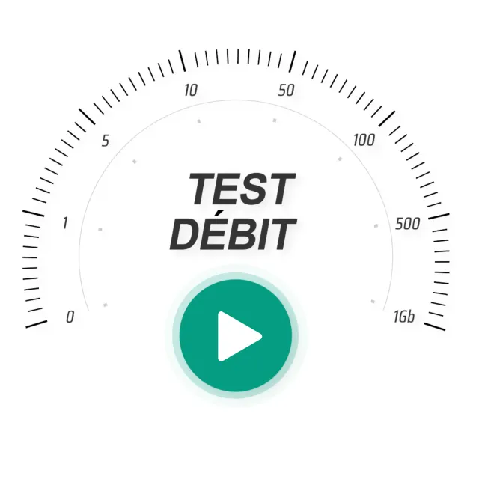
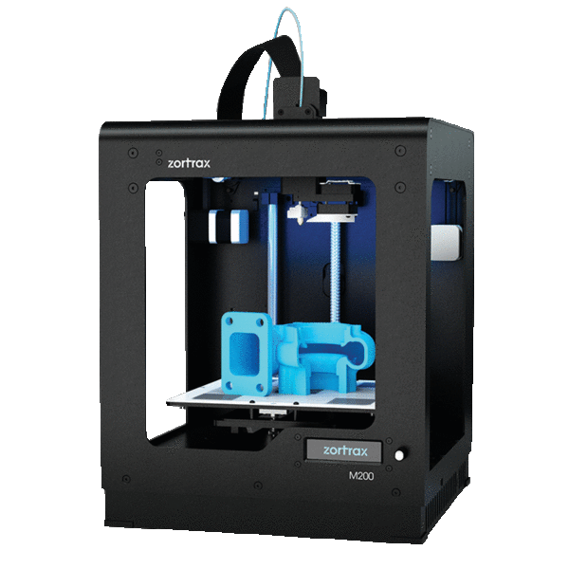

Mettre en place des REEEN dans les écoles afin de favoriser le partage de pratiques numériques
Création de pièce de jeux mathématiques avec une imprimante 3D à Bellevue
Améliorer la connexion internet dans les écoles de la circonscription
… et des projets à réussir

Slide 88
Pôle RASED
Madame Monsieur

Slide 89
PROJET DE CO-INTERVENTION RASED A DOMINANTE RELATIONNELLE
Mesdames EMONIDES, LUCCIN et SUEZ-PANAMA
OBJECTIFS DU PROJET
Renforcer les compétences psycho-sociales
Prévenir les difficultés d’adaptation scolaire
Soutenir les équipes enseignantes
Améliorer le climat scolaire
Favoriser la continuité pédagogique
MODALITES D’INTERVENTION
Public cible : Tous niveaux
Fréquence : Une intervention hebdomadaire / période
Méthodologie : Séances coanimées par les enseignantes spécialisées et l’enseignant de la classe
Durée : Séquence d’environ 6 séances de 30 à 45 min
Évaluation : Retours des équipes, observation des élèves, impact sur le climat scolaire, bilan à mi-parcours et fin de parcours.

Slide 90
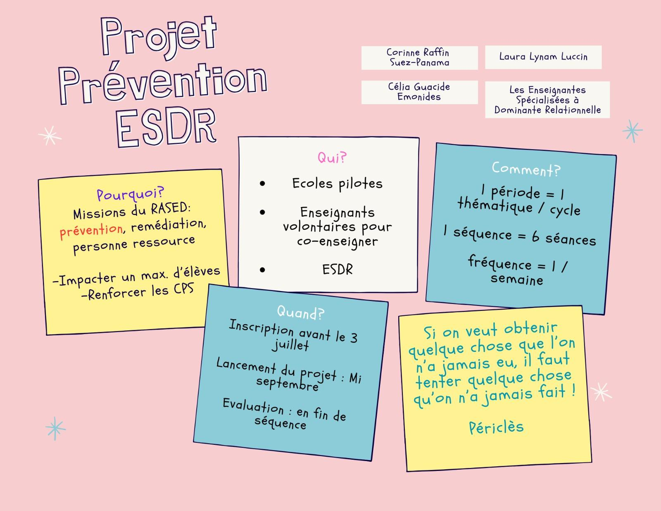

Slide 94
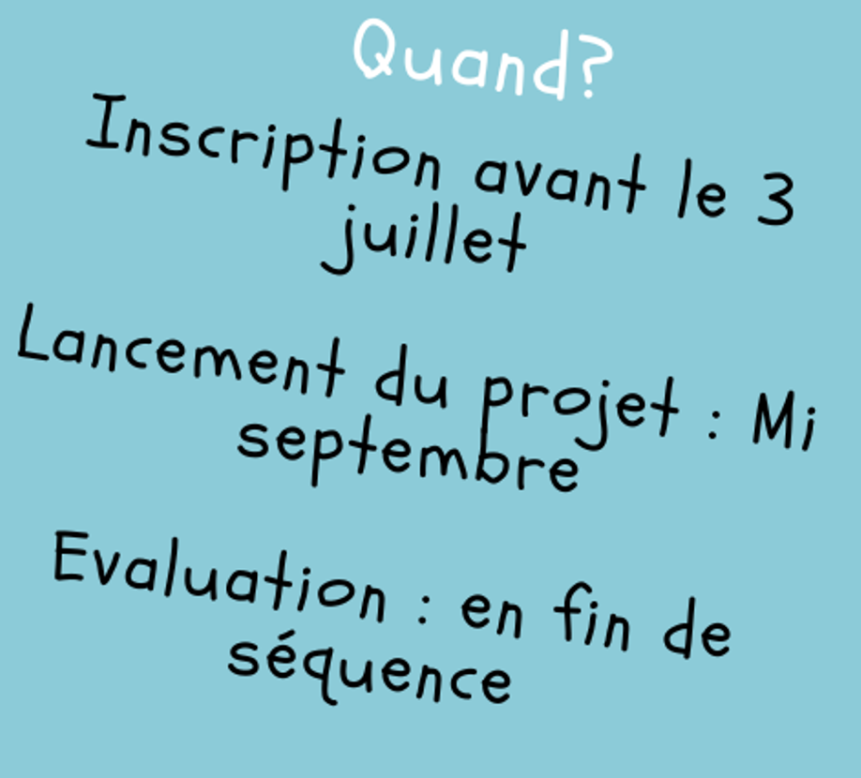

Slide 95
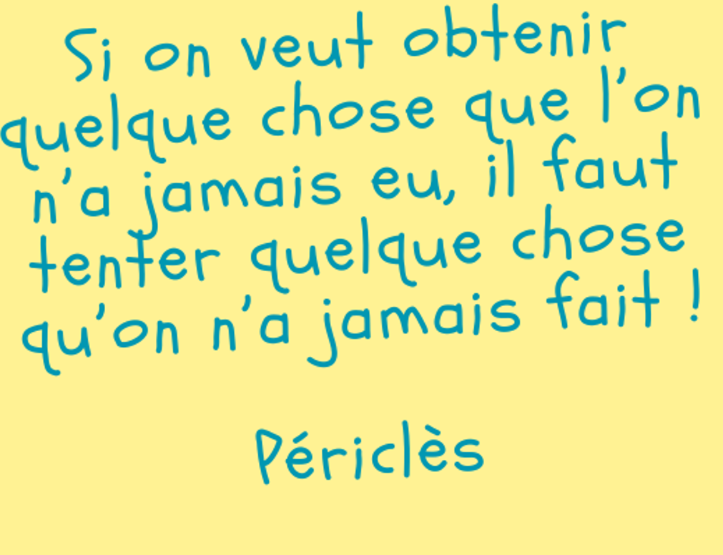

Slide 97
PROJET DE COMMISSION SANCTION–RÉPARATION
Mesdames EMONIDES, LUCCIN et SUEZ-PANAMA
OBJECTIFS DU PROJET
Instaurer une réponse éducative, graduée et constructive face aux comportements inappropriés des élèves
responsabiliser l'élève, de réparer les préjudices causés
Restaurer un climat scolaire serein
MODALITES D’INTERVENTION
Public cible : CYCLE 2 et CYCLE 3
Fréquence : En fonction des besoins définit avec les personnes ressources de la Commission Sanction- Réparation
Méthodologie en plusieurs étapes (Constat et saisine, Réunion préparatoire sans l’élève avec la direction et l’équipe pédagogique, Rencontre avec l’élève et sa famille, Validation de l'accord de réparation, Suivi.)
Évaluation : Nombre de commissions, types de sanctions, récidive ou non, satisfaction des parties, RETEX / trimestre, auto-évaluation par l’élève.

Slide 98
LE PLAN MATERNELLE
Madame DUSQUENAY

Slide 99
PREPARATION DE LA RENTREE 2025

Slide 100
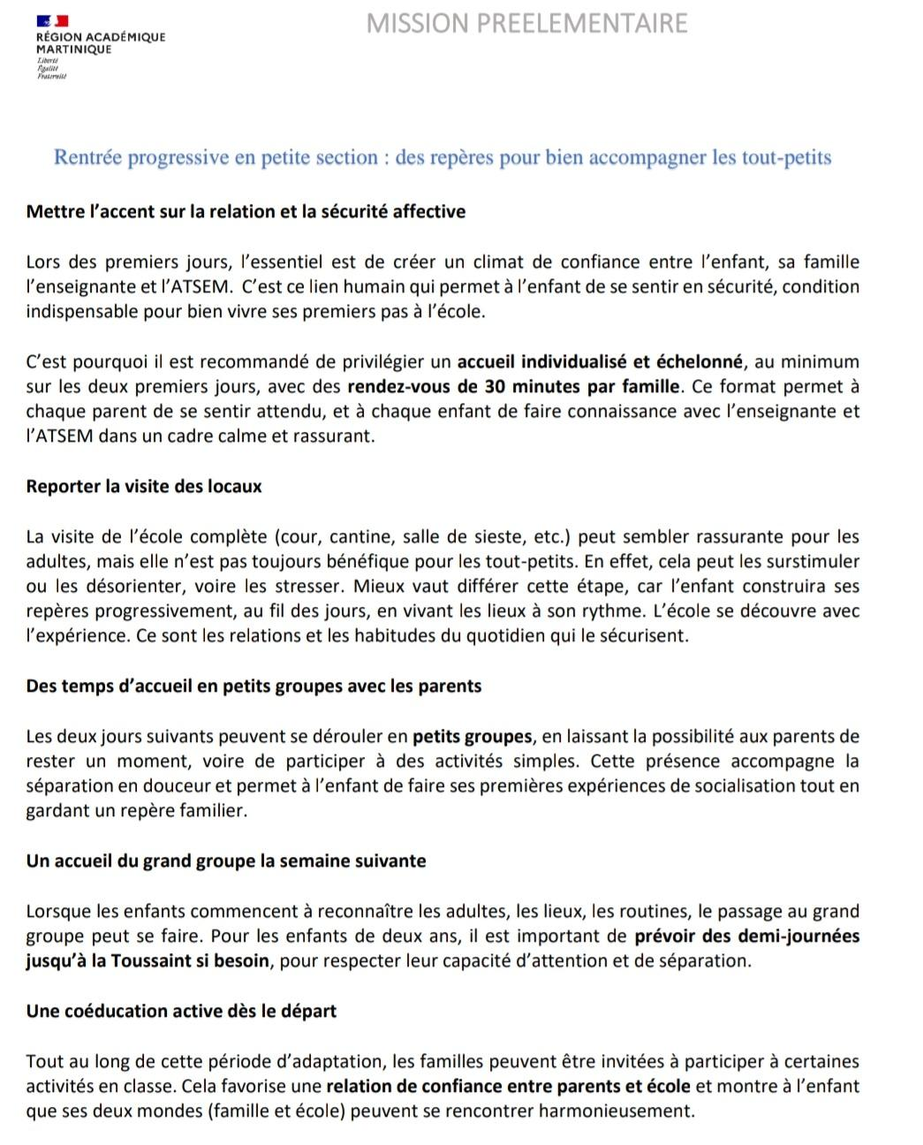
REPERES POUR BIEN ACCOMPAGNER LES TOUT-PETITS
Pour une rentrée progressive en petite section
Accueil individualisé, en petits groupes et échelonnée
Visite des locaux en différé
Importance de la coéducation active par l’implication des parents
Conseils sur la progressivité de l’accueil (petits groupes la première semaine, demi-journées, participation des parents,...)

Slide 101
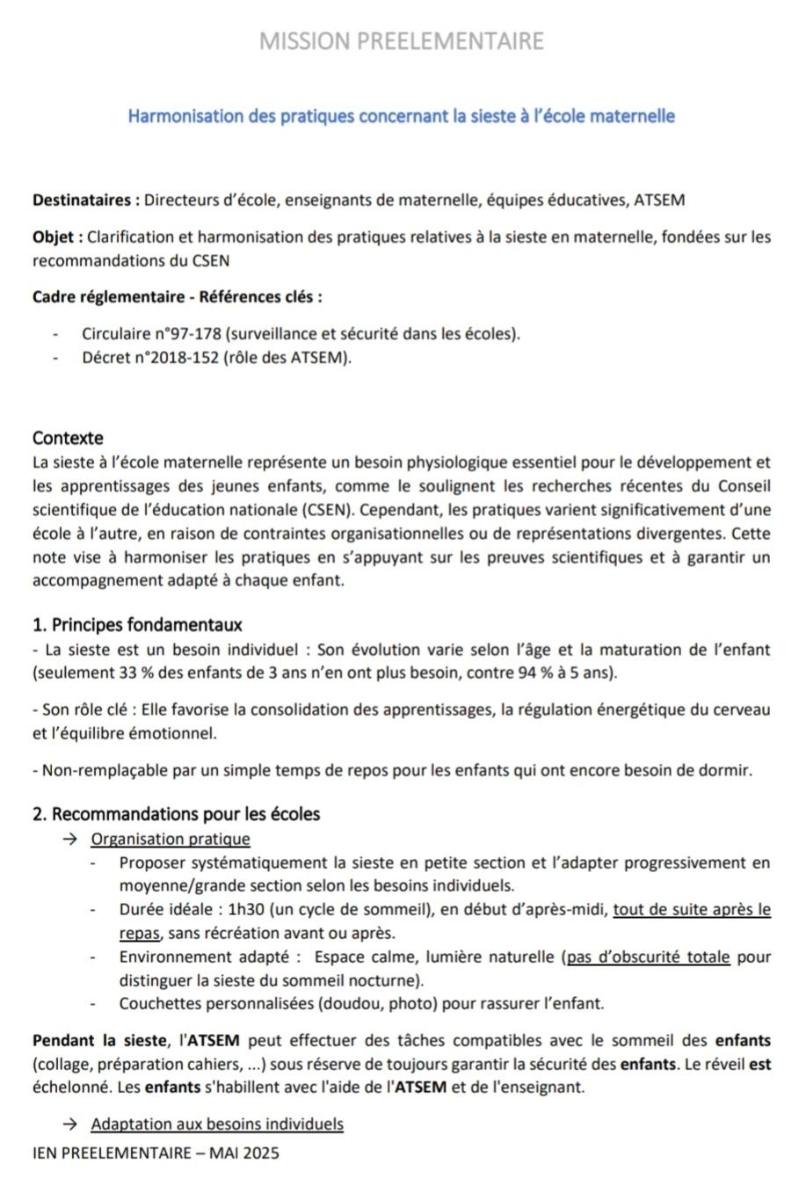
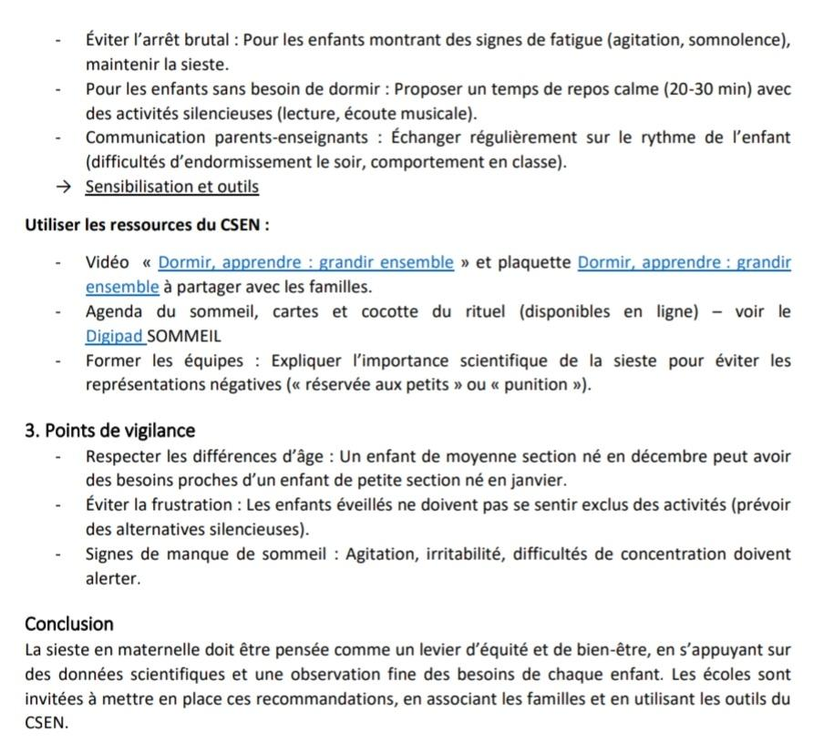
REPERES POUR BIEN ACCOMPAGNER LES TOUT-PETITS
Harmoniser les pratiques de la sieste à la maternelle
Rappel des principes fondamentaux sur le rôle de la sieste
Recommandations d’organisation
la durée, arrêt de la sieste, communication avec les parents et travail avec l’ATSEM
Partage de ressources du CSEN
Points de vigilance (âge, enfants qui ne dorment pas, signe de fatigue chez l’enfant)

Slide 102
PACTE
Monsieur MESDOUZE

Slide 103
Bilan PACTE 2024-2025
Prévisionnel (en cours) PACTE 2025-2026
→ 92 collègues impliqués
→ 155 parts de Pacte
→ Toutes les écoles
→ 9 PE intervenant au collège (dont 3 hors circonscription)
→ 98 collègues
→ 145 parts

